Slide 1

Accessibilité au Web : évaluation des interfaces
Recommandations par type de handicap et par type de problème
Raoul MASSON : 09/2011

Slide 2
Plan
Recommandations :
  Rappels de quelques bases du design accessible
  Aveugles - Malvoyants
  Seniors
  Handicapés moteur
  Déficients auditifs
  Handicapés cognitifs
  Points communs avec : utilisabilité, référencement dans les moteurs de recherche

Slide 3
Recommandations pour les déficients visuels
Rappels de quelques bases
du design accessible

Slide 4
Déficients visuels
Quelques bases du design accessible
Ecrire pour le Web : facilite l'écrémage pour les utilisateurs de lecteurs d'écran & utile pour tous :
  Textes courts, synthétiques, ne pas surcharger les pages
  Structure claire et évidente : utilisation de listes et d'entêtes de plusieurs niveaux – limiter le nombre de liens
  Mettre le plus important en premier : "commencer par la conclusion"
  Prévoir des mécanismes de navigation (ne pas oublier le bas de page) – fil d'ariane pour repérage
        …/…

Slide 5
Déficients visuels
Quelques bases du design accessible
  Attention au vocabulaire : ne pas tomber dans le piège du vocabulaire informatique (ou autre vocabulaire ésotérique) non compris par tous
  Eviter les liens qui entraînent un rafraîchissement de la page
  Etc.

Slide 6

Déficients visuels
Quelques bases du design accessible
Comment rendre ces informations accessibles aux personnes handicapées ?
  Le titre de la page, premier élément lu par le lecteur d'écran, doit être représentatif de la page -> permet à l'utilisateur de décider s'il est sur le bon site ou la bonne page.
  Aveugles et certains handicapés moteurs : pas de souris => utilisation de la tabulation pour parcourir les différents éléments de la page => prévoir en premier dans HTML : liens d'accès rapide, comme "aller au menu", "aller au contenu", "aller à la recherche"
  Apport HTML 5 : nouvelles balises sémantiques structurantes header, footer, nav, aside …
  Apport ARIA : support interfaces riches(AJAX,widgets…)

Slide 7
Recommandations pour les aveugles
Navigation difficile
Problèmes de repérage

Slide 8


Aveugles : navigation difficile, problèmes de repérage /cadres
Titre des cadres non ou mal renseigné (frame, iframe) (A)
  Problème : les aveugles prennent connaissance du contenu d'une page cadre après cadre – si le titre du cadre est inexistant ou non pertinent la navigation est plus difficile
  Recommandation : ajouter un attribut <title> avec un contenu pertinent
  Jaws : "insert + F9" pour liste des cadres, "Ctrl + Tab" pour passer d'un cadre à l'autre (Ctrl + Shift + Tab pour cadre précédent)
  Remarques :
    <iframe> est déprécié en XHTML DTD Strict sinon utiliser une DTD frameset
    <frameset>, <frame>, <noframes> : éléments dépréciés en HTML5
  Critères accessiweb V2.1 : 2.1, 2.2
  WCAG 2.0 : C. 4.1.2 /T. H64

Slide 9
Aveugles : navigation difficile, problèmes de repérage /cadres
  Exemple sur <iframe> :
<html xmlns="http://www.w3.org/1999/xhtml">
<head>
<title>Un document avec des cadres en ligne (iframes)</title>
</head>
...
<iframe src=" la_meteo.html" id="mon_iframe" name="mon_iframe" title="Météo"> <a href="la_meteo.html">Météo</a>
/iframe>
...
</html>

Slide 10
Aveugles : navigation difficile, problèmes de repérage /cadres
Exemple sur un <frameset> :
  <html xmlns="http://www.w3.org/1999/xhtml">
  <head>
  <title>A simple frameset document</title>
  </head>
  <frameset cols="10%, 90%">
  <frame src="nav.html" title="Menu principal" />
  <frame src="doc.html" title="Contenu" />
  <noframes>
  <p>Ce cadre contient :</p>
  <ul>
  <li><a href="menu.html">Page navigation</a></li>
  <li><a href="content1.html">Main content</a></li>
  </ul>
  </noframes>
  </frameset>
  </html>
Scroll=no
Noframe n'est plus requis en WCAG 2.0 mais peut être utilisé comme alternative

Slide 11
Aveugles : navigation difficile, problèmes de repérage / titre de la page
Titre des pages non ou mal renseigné (A)
  Problème : la vision permet de se faire une idée du contenu de la page (balayage, écrémage, lecture en diagonale) – pour les aveugles le titre est le premier indice du contenu de la page
  Recommandation : ajouter une balise <title> dans l'élément head
  Le titre doit être unique et pertinent. Exemple :
    <head>
    <title>accessibilité et conformité des sites Internet</title>
    ...
    </head>
  Critères accessiweb V2.1 : 8.5, 8.6
  WCAG 2.0 : C. 2.4.2 - T. G88 – H25 – F25

Slide 12
Aveugles : navigation difficile, problèmes de repérage / titre de la page
    Commentaires:
      - ce titre est invisible mais est lu par les lecteurs d'écran
      JAWS :
      "INSERT + F10" permet d'afficher (et de lire) une liste des fenêtres ouvertes par leur titre
      "ALT + TAB": lecture du titre lors de la navigation de fenêtre en fenêtre
    - Utile pour une indexation correcte par les moteurs de recherche

Slide 13
Aveugles : navigation difficile, problèmes de repérage /liens
Des intitulés de liens souvent non significatifs (A)
  Problème : l'intitulé des liens n'est pas toujours explicite
  Recommandations :
  - l'intitulé du lien (lien texte) ou le contenu de l'attribut alt (si lien image) ou title doit être court, explicite, doit représenter la fonction et la destination du lien. A défaut, le contexte* proche du lien doit permettre de comprendre l'objet du lien.
  Les liens du type "cliquer ici" sont admis si le contexte les explicite.
  Exemple : "pour choisir une formation cliquer ici"

Slide 14
Aveugles : navigation difficile, problèmes de repérage /liens
*Contexte du lien :
  Le contenu du paragraphe (balise p) dans lequel le lien texte est présent
  Le contenu de l'item de liste (balise li) dans lequel le lien texte est présent
  Le contenu du titre (balise H) précédant le lien texte
  Le contenu de la cellule d'en-tête de tableau (balise th) associée à la cellule de donnée (balise td) dans laquelle le lien texte est présent
  Le contenu de la cellule de donnée (balise td) dans laquelle le lien texte est présent
  Le contenu du titre de lien (attribut title)

Slide 15
Aveugles : navigation difficile, problèmes de repérage / liens
  Commentaires :
  Des liens mal étiquetés font perdre beaucoup de temps
  ➔ nécessité d'activer le lien pour déterminer à quelle rubrique il conduit
  N'utiliser l'attribut title que si nécessaire pour identifier la destination du lien de manière explicite lorsque le contexte ne le permet pas ou pour apporter un complément d'information
  Un titre de lien doit reprendre l'intitulé de lien en y ajoutant des informations.
  Un titre de lien ne peut pas être identique à l'intitulé du même lien, sinon redondance
  Deux intitulés de lien identiques ne doivent pas pointer vers des cibles différentes

Slide 16
Aveugles : navigation difficile, problèmes de repérage / liens
    Remarques :
      L'attribut "title"est traité différemment selon les aides techniques :
      Jaws lit soit le "title" soit l'intitulé soit les deux (selon le paramétrage de l'utilisateur)
      Window Eyes permet de consulter le "title" à la volée
    La fonctionnalité de "liste des liens" offerte par les lecteurs d'écran est considérée comme une fonctionnalité supplémentaire qui n'a pas a être accessible (au niveau bronze ou A) -> problème des liens hors contexte comme "cliquer ici", "lire la suite" etc.

Slide 17
Aveugles : navigation difficile, problèmes de repérage / liens
Exemples :
- Lien texte :
<a href="http://www.accessiweb.org/fr/guide_accessiweb/index.html">
Consulter en ligne le Guide AccessiWeb</a>
  - Lien image:
<a href="http://www.accessiweb.org"><img src="/_frontOffice/images/logo.gif" alt="Accueil" style="border:0px;width:111px;height:50px;"></a>
- Lien composite : texte + une ou plusieurs images
- Lien texte complété avec un title pour donner plus de précisions
<a title="Page d'accueil du Guide AccessiWeb" href="http://www.accessiweb.org/fr/guide_accessiweb/index.html">
Consulter en ligne le Guide AccessiWeb</a>
Texte à évaluer

Slide 18
Aveugles : navigation difficile, problèmes de repérage / liens
Des intitulés de liens non significatifs hors contexte (AAA)
  Problème : l'intitulé des liens n'est pas toujours explicite hors contexte notamment lors de l'utilisation de la fonction "liste des liens" des lecteurs d'écran
  Recommandation (pour la labellisation de niveau Or) :
  L'intitulé du lien doit être explicite hors contexte
  Critères accessiweb V2.1 : 6.1, 6.2, 6.3, 6.4, 6.6
  WCAG 2.0 : C. 1.1.1 - 2.4.4 - 2.4.9 / T. H78 - H79 - H80 - H81 - H30 - F89 - G91 - G53 – F63 – H33 – G197 – H30

Slide 19

Aveugles : navigation difficile, problèmes de repérage / liens
Pas d'information sur les liens qui ouvrent une nouvelle fenêtre (A)
  Problèmes : en l'absence de repère visuel, l'aveugle ne sait pas qu'il se trouve sur une nouvelle fenêtre et le bouton "précédent" ne fonctionne plus => désorientation
  Recommandation : ajouter un complément à l'intitulé du lien ou indiquer "nouvelle fenêtre" dans l'attribut title ou alt (si le lien est dans une image).
  Exemple correct :
  <a href="aide.html" target="_blank">Afficher l'aide (nouvelle fenêtre)</a>
  Remarques : l'attribut target="_blank" est déprécié en XHTML 1.0 strict. Conseil : laisser le choix à l'utilisateur d'ouvrir une page dans une nouvelle fenêtre.

Slide 20
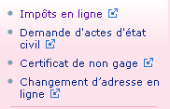
Aveugles : navigation difficile, problèmes de repérage / liens
  Autre exemple correct :
<li>
<a href="http://www.impots.gouv.fr" target="_blank" class="lienExterne"
title="accès au site Impôts en ligne - Nouvelle fenêtre">
Impôts en ligne
<img src="/images2/commun/site-ext.png" alt="" />
</a>
</li>
Source : http://www.service-public.fr/

Slide 21
Aveugles : navigation difficile, problèmes de repérage / popups
Fenêtres popup qui désorientent l'utilisateur
  Problèmes : événement window.open (javascript)
  - l'ouverture d'une fenêtre pop-up * est soudaine et
  désoriente l'utilisateur aveugle -> le curseur quitte la
  page active qui n'est pas encore complètement lue)
  - tue le bouton "précédent" (sortie par "alt F4")
  Recommandation : pas interdites mais à limiter, sinon ajouter un attribut "title" pour avertir de l'ouverture d'une nouvelle fenêtre
  Commentaires : on peut douter de l'efficacité des fenêtres pop-up utilisées à des fins publicitaires
  Critère accessiweb V2.1 : 13.2
  WCAG 2.0 : C. 2.4.4 - 3.2.5 / T. H33 - H83 - F22 - SCR24

Slide 22
Aveugles : navigation difficile, problèmes de repérage / liens
Pas d'information sur les liens qui font quitter le site*
  Problème : en l'absence de repère visuel, l'aveugle ne sait pas quand il quitte un site
  Recommandation : ajouter un attribut title ou alt (si le lien est dans une image) qui signale la sortie du site
  Exemples corrects :
  <a href = "…" target="_blank" title="vous quittez le site Microsoft">intitulé du lien</a>
  <a ref="http://pc.ign.com/articles/370/370985p1.html" target="new">PC.IGN<img src="/france/images/leave.gif" border="0" alt="Vous quittez le site microsoft.com" hspace="5"></a>
* Pas de critères WCAG2 ou Accessiweb 2.1

Slide 23
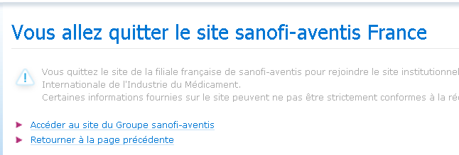
Aveugles : navigation difficile, problèmes de repérage / liens
Exemple : page d'avertissement

Slide 24
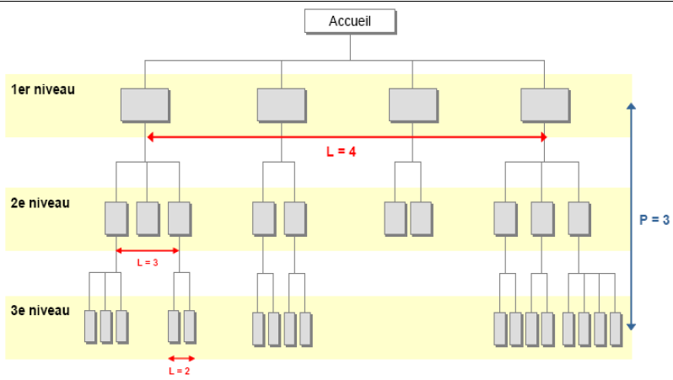
Aveugles : navigation difficile, problèmes de repérage / profondeur
Arborescence trop complexe (trop de niveaux en profondeur)*
  Problème : qu'il soit aveugle ou non la trop grande profondeur d'un site peut dérouter l'utilisateur
  -> ne sait plus où il se trouve dans l'arborescence du site
  Recommandations :
  - limiter si possible les niveaux
  de profondeur à 3
  - limiter le nombre de
  catégories à 9 par niveau
  de navigation
  - proposer un fil d'ariane
  sur chaque page
  - prévoir un moteur de
  recherche interne au site
* Pas de critères WCAG2
ou Accessiweb 2.1

Slide 25
Aveugles : navigation difficile, problèmes de repérage / profondeur
    Remarque (ergonomie) :
    - Ce qui est encore plus important que le nombre de niveaux de profondeur c'est la logique et la cohérence du chemin permettant d'aboutir à l'information
    - Dans certains cas il sera préférable d'avoir davantage de niveaux de profondeur pour respecter une logique et une progression cohérente dans le scénario que de réduire le nombre de niveaux.

Slide 26
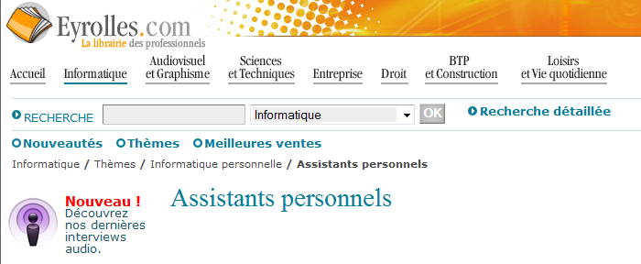
Aveugles : navigation difficile,
problèmes de repérage / profondeur
Fil d'ariane ou
chemin de progression
Accessiweb 2.1 : Critères 12.8 [Or] et 12.9 [Or]
WCAG 2.0 : C 2.4.8 / T G65

Slide 27

Aveugles : navigation difficile, problèmes de repérage / densité d'info.
Densité d'information trop importante
  Problème : une page trop dense et sans liens d'évitement ou d'accès rapide➔ surcharge cognitive pour les aveugles (et même pour l'utilisateur "voyant")
  Recommandation : alléger les pages – être synthétique – longues pages : prévoir des liens de positionnement internes : liens d'accès rapide (ex : positionnement sur une rubrique) ou liens d'évitement (ex : saut vers le contenu).
  Critères pour les liens d'évitement (car pas de critères pour la surcharge cognitive = ergonomie)
    Critères accessiweb V2.1 : 12.11
    WCAG 2.0 : C. 2.4.1 – 2.4.3 / T. G1 - G59 - G123 - G124 - F44 - F66

Slide 28
Aveugles : navigation difficile, problèmes de repérage / densité d'info.
  Remarques :
  - l'utilisateur moyen passe généralement peu de temps sur une page Web, inutile de la surcharger
  - pour un "voyant" la lecture d'un écran est plus lente de 25% par rapport à la lecture d'un document imprimé *
  - la lecture avec une synthèse vocale est 2 fois plus lente que la lecture visuelle
  * Source : Jakob Nielsen : conception de sites Web L'art de la simplicité

Slide 29
Aveugles : navigation difficile, problèmes de repérage / cohérence
Une structure trop différente d'une page à l'autre sur un même site (AA)
  Problème : pas la même structure, la même organisation des contenus sur l'ensemble des pages => perte de temps importante pour les aveugles (reconstruction mentale nécessaire à chaque page)
  Recommandations : garder une cohérence sur l'ensemble du site : même organisation des pages : notamment le menu ou la barre de navigation doit toujours être à la même place et leur présentation doit être cohérente

Slide 30
Aveugles : navigation difficile, problèmes de repérage / cohérence
    Une structure trop différente d'une page à l'autre sur un même site (suite)
    Remarque : recommandation applicable à tout utilisateur (handicapé ou non) : un site cohérent sera également plus utilisable
    Critères accessiweb V2.1 : 12.2, 12.3, 12.5, 12.6
    WCAG 2.0 : C. 3.2.3 - 3.2.4 -2.4.5 – 2.4.8 – 3.2.3 / T. G61 - F66 – G91 - G197 - H30 - H33 – G63

Slide 31
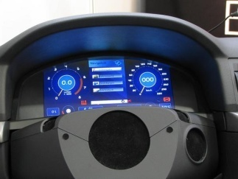
Aveugles : navigation difficile, problèmes de repérage / recherche
Il n'existe pas au moins 2 moyens de navigations
    Problème : s'il n'existe pas au moins deux moyens de navigation et il est difficile de trouver rapidement l'information
  Recommandations :
    menu de navigation + plan du site
    Ou menu de navigation + moteur de recherche
    Ou moteur de recherche et plan du site
  Critères accessiweb V2.1 : 12.1
  WCAG 2.0 : C. 2.4.5 - 2.4.8 / T. H59 - G63 - G64 - G161

Slide 32

Aveugles : navigation difficile, problèmes de repérage / recherche
Moteur de recherche :
  doit être présent sur toutes les pages du site et atteignable de manière identique
  il doit indexer toutes les pages du site
  le mode d'emploi de la recherche doit être explicité
  La présentation des résultats la recherche doit être pertinente et la navigation appropriée (nombre de réponses, liens si plusieurs pages …)
  Critères accessiweb V2.1 : 12.6
  WCAG 2.0 : C. 3.2.3/ T. G61 – F66

Slide 33
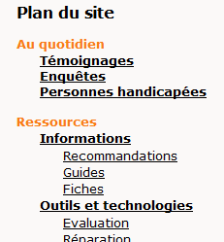
Aveugles : navigation difficile, problèmes de repérage / recherche
Plan du site
  doit être pertinent (=architecture du site et pas seulement un liste des rubriques)
  doit être présent sur toutes les pages du site
  et atteignable de manière identique
  est plus pratique à utiliser pour les
  aveugles qu'un menu déroulant
  Critères accessiweb V2.1 : 12.4 – 12.5
  WCAG 2.0 : C. 2.4.5 - 2.4.8 – 3.2.3 / T. G61 - G63

Slide 34

Aveugles : navigation difficile, problèmes de repérage / redirections
Pages contenant une redirection qui désoriente l'utilisateur
  Problème : dans certains cas (changement d'adresse d'un site) il est nécessaire d'effectuer une redirection (refresh) – les redirections perturbent l'utilisateur aveugle qui ne comprend pas ce changement de page Web qu'il ne maîtrise pas
  Recommandation : soit mettre un lien de redirection en dur, soit traiter la redirection côté serveur, soit
  donner 20 secondes minimum à
  l'utilisateur pour augmenter la limite
  de temps.
  L'utilisateur doit toujours avoir
  le contrôle.

Slide 35
Aveugles : navigation difficile, problèmes de repérage / redirections
  Pages contenant une redirection qui désoriente l'utilisateur (suite)
  Pratique incorrecte :
  <meta http-equiv="refresh" content="5" url="http://www.le beaunouveausite.com" />
  Pratique correcte - exemple de technique en PHP côté serveur :
  <?PHP
  header("Status: 301 Moved Permanently");
  header("Location: http://www.le beau nouveau site.com/index.php");
  exit(); ?>
    Critères accessiweb V2.1 : 13.1
    WCAG 2.0 : C. 2.2.1 - 2.2.4 - 3.2.5 / T. F40 - F41 - F61 - F58 - G76 - H76 - SVR1- SCR1 – SCR36 – G133 – G180 – G75 – G110

Slide 36

Aveugles : navigation difficile, problèmes de repérage / refresh
Pages qui sont rechargées, par exemple, à chaque clic de l'utilisateur (mise à jour de l'heure et de la date)
  Problème : type de page inutilisable avec un lecteur d'écran car considérée comme une nouvelle page => relecture depuis le début.
  Recommandation : à proscrire, totalement inaccessible

Slide 37
Aveugles : navigation difficile, problèmes de repérage / refresh
Pages qui se rechargent périodiquement (toutes les x secondes, minutes)
  Problème : le lecteur d'écran n'a pas fini de lire la page lorsque celle-ci se rafraichit. La lecture reprend alors au début de la page
  Recommandation : donner le contrôle du rafraîchissement à l'utilisateur pour le déclencher, l'arrêter ou régler sa fréquence
  Exemple incorrect : la page d'accueil du Figaro se rafraichit toutes les 300 secondes ce qui est insuffisant pour lire la totalité des informations de la page avec un lecteur d'écran
  <meta http-equiv="refresh" content="300">

Slide 38

Aveugles : navigation difficile, problèmes de repérage / Ajax
Utilisation d'Ajax
  AJAX = javascript* avec des mises à jour asynchrones -> manipulation de l'interface et communications avec le serveur sans rechargement de la page).
  Problème : les lecteurs d'écran ne peuvent pas toujours donner à l'utilisateur des informations permettant de localiser un changement dans une page (modifs du DOM pas toujours répercutées à l'utilisateur)
  Questions : Que faire si le lecteur d'écran est en train de lire un contenu en cours de modification ? Si le nouveau contenu est important, faut-il interrompre l'utilisateur et y déplacer son attention, ou seulement l'informer de la mise à jour, voire ne rien faire du tout ? Et comment attirer son attention ou lui permettre d'atteindre la zone modifiée ?
  * + de 55% des sites utilisent du Javascript : source : http://www.w3.org/TR/wai-aria-roadmap/

Slide 39
Aveugles : navigation difficile, problèmes de repérage / Ajax
  Recommandations : utilisation d'ARIA (Accessible Rich Internet Applications ) -> permettre aux aides techniques de détecter une mise à jour sur une page web: http://www.w3.org/WAI/intro/aria)
  ARIA n'est pas encore inclus dans les critères de labellisation W3C ou Accessiweb mais il est recommandé de l'utiliser.
  Navigateurs supportant ARIA (Draft) : I.E.8+, Firefox V3+
  Remarques : ARIA communique avec les T.A. (tech. d'assistance) :
    Par la définition du rôle d'un composant particulier dans l'interface e.g. : role="menu"
    Par les propriétés du composant – e.g. : aria-labelledby="someid"
    Par l'indication de l'état courant d'un composant
    e.g.: aria-hidden="true"

Slide 40
Aveugles : navigation difficile, problèmes de repérage / Ajax
  role="log" -> des nouvelles informations peuvent être ajoutées
  aria-live="polite" -> pas d'interruption de la tâche active (lecture vocale : on attend la fin de la phrase en cours)
  aria-atomic="true" -> la technologie d'assistance doit présenter la région entière
  aria-relevant="additions" -> nature du changement : des nœuds sont ajoutés au DOM
  aria-channel="main" -> matériel disponible (synthétiseur, plage braille) si "main" : un seul
Exemple d'utilisation d'ARIA pour les "live regions" (régions actives) :
<ul id="liveregion2"
class="region"
role="log"
aria-live="polite"
aria-atomic="true"
aria-relevant="additions"
aria-channel="main">
</ul>

Slide 41
Aveugles : navigation difficile, problèmes de repérage / Ajax
Roles :
http://www.w3.org/TR/wai-aria/#Using_intro
Exemple de case à cocher pour un item de menu :
<li role="menuitemcheckbox" aria-checked="true">Sort by Last Modified</li>
Voir les exemples sur le site : http://test.cita.uiuc.edu/aria/live/live1.php

Slide 42
Aveugles : navigation difficile, problèmes de repérage / Ajax
Remarques :
- Dans la cadre d'une labellisation accessiweb l'utilisation d'ARIA n'invalide pas le code source : voir le Critère 8.2 [Bronze] :"Pour chaque page Web, le code source est-il valide selon le type de document spécifié ?".
- Le validateur du W3C ne rejette pas les attributs ARIA mais il ne les contrôle pas
    - A noter qu'un site doit pouvoir fonctionner avec Javascript désactivé : tout le contenu et toutes les fonctionnalités doivent être accessibles
    Critères accessiweb V2.1 : 7.1 – 7.2

Slide 43

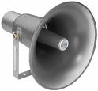
Aveugles : navigation difficile, problèmes de repérage / structuration
Listes mal programmées
  Problème : structuration de listes basée sur des indices visuels seulement (puces…)
  Recommandation : <ul> (liste non ordonnée), <ol> (liste ordonnée), <dl> (liste de définitions)
  ➔ elles permettent de hiérarchiser le contenu
    <p>&bull;&nbsp;&nbsp;Vinton Cerf</p>
    <p>&bull;&nbsp;&nbsp;Tim Berners-Lee</p>
    <p>&bull;&nbsp;&nbsp;Al Gore</p>
    <ul>
      <li>Vinton Cerf</li>
      <li>Tim Berners-Lee</li>
      <li>Al Gore</li>
    </ul>
Restitution via un lecteur d'écran : annonce du nombre d'items, annonce de chaque item et navigation d'item en item

Slide 44
Aveugles : navigation difficile, problèmes de repérage / structuration
Menus de navigation non structuré
  Problème : la structuration de la navigation basée sur des indices visuels (taille de police, graisse ...)
  ➔ cette structuration n'est pas perçue par les aveugles
  Recommandation : utiliser des balises de liste (<ul> et <li>) pour structurer un menu + présentation spécifique dans les CSS
  Exemple correct :
<ul id="nav">
  <li><a href="rubrique1.html">Rubrique 1</a></li>
  <li><a href="rubrique2.html">Rubrique 2</a></li>
  <li><a href="rubrique3.html">Rubrique 3</a></li>
  <li><a href="rubrique4.html">Rubrique 4</a></li>
  <li><a href="rubrique5.html">Rubrique 5</a></li>
</ul
Liste

Slide 45
Aveugles : navigation difficile, problèmes de repérage / structuration
#nav{
margin: 0;
padding: 0; }
#nav li{display: inline;
list-style-type: none; }
#nav a { padding: 2px 5px; }
#nav a:link, #nav a:visited{
color: #fff;
background-color: #036;
text-decoration: none; }
#nav a:hover {
color: #fff;
background-color: #369;
text-decoration: none; }
Exemple de présentation horizontale dans les CSS

Slide 46
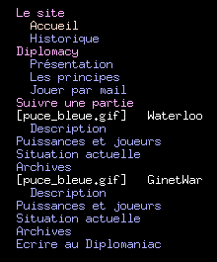
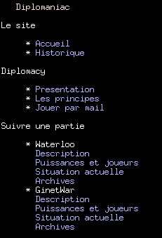
Effets de l'utilisation de balises de listes (ul…) dans un navigateur en mode texte (lynx)
Sans balises de structures
Avec balises de structures
  Critères accessiweb V2.1 : 9.2
  WCAG 2.0 : C. 1.3.1 / T. H40 - H48 – F2

Slide 47
Aveugles : navigation difficile, problèmes de repérage / structuration
Impossibilité de naviguer dans les titres et paragraphes
  Problème : la structuration des sites est souvent basée sur des indices visuels (taille de police, graisse ...)
  ➔ cette structuration n'est pas perçue par les aveugles
  Recommandation : utilisation des balises <p> et <h1>, <h2>...
  Commentaire : les balises <h> permettent de structurer la page Web en fournissant des titres et des sous-titres interprétables en tant que tels par les lecteurs d'écran (et robots d'indexation)
    Incorrect: aspect visuel seulement = détournement de balises
    <font size="14pt"><b>Point principal</b> </font>
    Correct: définition logique (sémantique) d’un titre
    <h1>Point principal</h1>
  Critères accessiweb V2.1 : 9.1
  WCAG 2.0 : C. 1.3.1 - 2.4.1 - 2.4.6 - 2.4.10 / T. H69 - G130 - H42 - G141

Slide 48
Aveugles : navigation difficile, problèmes de repérage / structuration
  Remarque : au moins une balise <h1> doit être présente et il ne doit pas y avoir de rupture dans la hiérarchie
<h2>Actualités</h2>
<h2>plan du site</h2>
<h2>moteur de recherche</h2>
<h4>contact</h4>
<h6>mentions légales</h6>
<h1>l'entreprise X : page d'accueil</h1>
<h2>Actualités</h2>
<h2>plan du site</h2>
<h2>moteur de recherche</h2>
<h2>divers</h2>
<h3>contact</h3>
<h3>mentions légales</h3>
Pas bon : manque <h1> et pas de <h3>
Bon

Slide 49
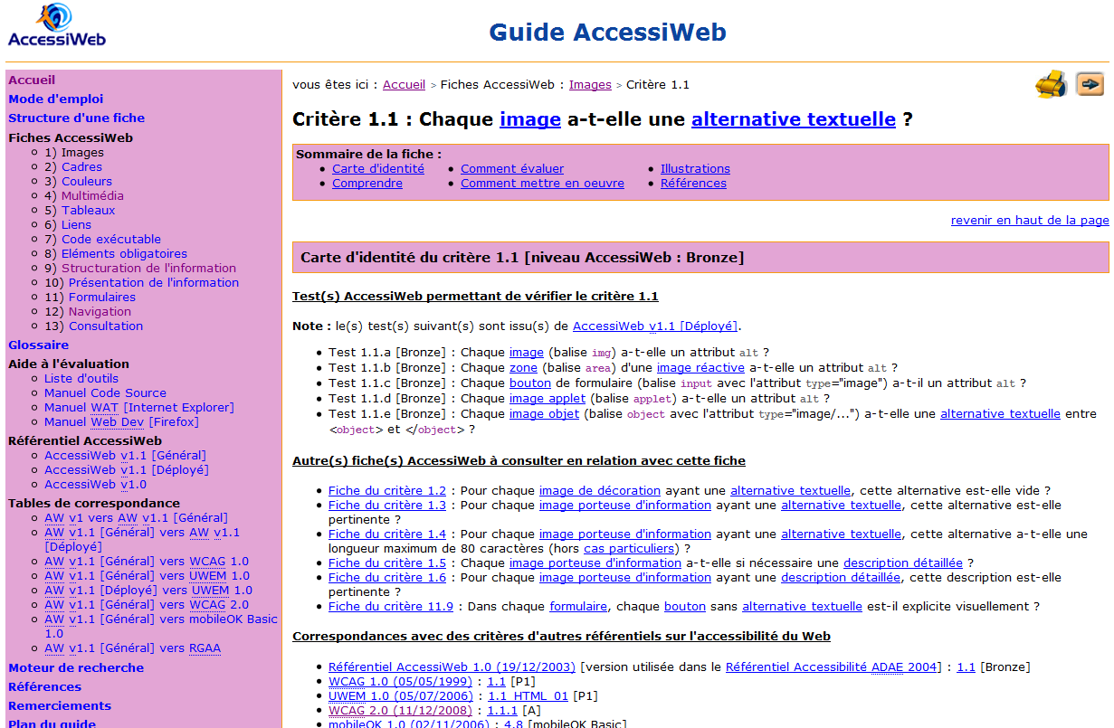
Ex : hiérarchisation/structuration contenu avec balises h1, h2 … :
=> bonne perception de l'organisation de la page, possibilité de saut d'entête en entête : balayage, écrémage de la page
<h1>
<h2>
<h3>
<h4>

Slide 50
Aveugles : navigation difficile, problèmes de repérage / structuration
  Utilisation des balises <h> avec Jaws :
    au chargement de la page JAWS annonce que la page a un certain nombre de liens et un certain nombre d'en-têtes (balises <h>).
    INSERT+F6 : écouter tous les en-têtes d'une page
    CTRL+INSERT+ENTER : naviguer rapidement dans une page en allant à la prochaine section.

Slide 51
Aveugles : navigation difficile, problèmes de repérage / structuration
Comment cacher un élément <h1> redondant avec un élément graphique :
  Solution acceptable mais peu "orthodoxe" :
  #header h1 {
    text-indent: -5000px;
    margin : 0
    line-height : 0
  }
Text-indent: -5000px : pour sortir du champ de vision
margin : 0, line-height : 0 : pour éviter des décalages

Slide 52
Aveugles : navigation difficile, problèmes de repérage / structuration
Comment cacher un élément <h1> redondant avec un élément graphique :
  Autre solution :
  <h1>
  <img src="logoclip.png" width="300" height="100" alt="Blog &amp; Blues" />
  </h1>
  C'est l'attribut alt qui assure l'accessibilité
Source : http://www.blog-and-blues.org/weblog/2004/08/19/277-mettre-un-titre-en-image

Slide 53
Aveugles : navigation difficile, problèmes de repérage / structuration
Avantages de l'utilisation des balises H :
  Meilleure hiérarchisation de l'information
  Meilleure indexation et meilleur référencement par les moteurs de recherche
  Exemple :
h1, h2, h3 { margin: 0; padding: 0; } h1 { font-size: 20px; font-weight: normal; } /*/*/a{} h1 {font-size: 100%} /* */
  Remarque : ne pas utiliser les balises <h> dans les menus de navigation

Slide 54
Aveugles : navigation difficile, problèmes de repérage / positionnement
Impossibilité de se positionner directement sur les éléments importants du site (pas de liens de positionnement)
  Problème : absence de mécanismes permettant par exemple d'atteindre directement le contenu, le menu, le plan du site, le moteur de recherche du site…
  Recommandations : créer des liens de navigations visibles de préférence (car cela servira pour les malvoyants ou handicapés moteurs)
  Remarque : l'utilisation des "accesskey" a été abandonnée dans les WCAG 2.0 (trop problématique)

Slide 55

  Exemple : http://www.parcsnationaux.fr/
<ul id="acces_rapide">
<li><a href="/">Accueil</a></li>
<li><a href="#ancre_contenu">Aller au contenu</a></li>
    <li><a href="#ancre_menu">Aller au menu</a></li>
    <li><a href="/content/view/full/297">Accessibilité</a></li>
    <li><a href="/content/view/sitemap/200">Plan du site</a></li>
  </ul>
<div id="contenu">
  <a id="ancre_contenu" name="ancre_contenu" href="#ancre_contenu"></a>
  …
  </div>
    Critères accessiweb V2.1 : 12.11
    WCAG 2.0 : C. 2.4.1 – 2.4.3 – 3.2.3 / G1 – G59 – G123 – G124 – F44 – F66

Slide 56

Exemple de liens d'évitement / positionnement invisibles : http://www.lesintegristes.net/
  HTML :
  <p class="shortcuts">
  <a href="#content">Accéder au contenu</a>
  <a href="#searchform">Accéder à la recherche</a>
  </p>
  CSS :
  /* Shortcuts */
#header .shortcuts a{padding:0 6px;position:absolute;left:-9999px;top:0;} #header .shortcuts a:focus{left:auto;right:0;color:#fff;background:#494949;}

Slide 57
Aveugles : navigation difficile, problèmes de repérage / positionnement
Cas où l'enchainement des éléments avec la touche TAB n'est pas logique
  Problème : l'ordre de tabulation n'est pas cohérent
  Recommandations : le parcours au clavier de tous les éléments pouvant recevoir le focus doit être logique. Ordonner les éléments correctement dans le code source ou utiliser l'attribut tabindex si nécessaire.
    Critères accessiweb V2.1 : 12.13
    WCAG 2.0 : C. 2.4.3 / G59 – H4 - F44 – SCR26 – SCR27 – C27

Slide 58

Aveugles : navigation difficile, problèmes de repérage / positionnement
    Exemple dans un formulaire :
  <tr>
  <th>Prénoms</th>
  <td><input type="text" size="30" value="" name="prenom_epoux" title="Prénom de l'époux" tabindex="1"></td>
  <td><input type="text" size="30" value="" name="prenom_epouse" title="Prénom de l'épouse" tabindex="3"></td>
  </tr>
  <tr>
  <th>Noms</th>
  <td><input type="text" size="30" value="" name=" nom_epoux " title="Nom de l'époux" tabindex="2">
  </td>
  <td><input type="text" size="30" value="" name=" nom_epouse " title="Nom de l'épouse" tabindex="4"></td>
  </tr>

Slide 59
Aveugles : navigation difficile, problèmes de repérage / structuration formulaires
Formulaires longs contenant des informations non regroupées en cadres
  Problème : sur des formulaires longs il peut être difficile aux personnes aveugles de se repérer
  Recommandation : encadrer les informations de même nature
  Commentaire : lorsque la personne passe de champ en champ avec la touche TAB le titre inclut dans la balise <legend> est lu
  Techniques :
  - balise <legend> : donner un titre à chaque bloc d'informations
  - balise <fieldset> : créer un bloc d'informations de même nature
    Critères accessiweb V2.1 : 11.5, 11.6, 11.7
    WCAG 2.0 : C. 1.3.1 - 3.3.2 / T. H71

Slide 60
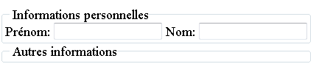
Aveugles : navigation difficile, problèmes de repérage / structuration formulaires
<form action="destination">
<fieldset>
<legend>Informations personnelles</legend>
<label for="lprenom">Prénom: </label>
<input type="text" id="lprenom" tabindex="1">
<label for="lnom">Nom: </label >
<input type="text" id="lnom" tabindex="2">
</fieldset>
< fieldset >
<legend>Autres informations</legend>
</ fieldset >
</form>
Cadre informations personnelles
Cadre autres informations

Slide 61
Aveugles : navigation difficile, problèmes de repérage / saisie formulaire
Pas d'aide à la saisie dans les formulaires
  Problème : aucune aide n'existe pour expliquer la saisie
  Recommandation : fournir une page d'aide à la saisie de formulaires ou une aide contextuelle (avant le formulaire par exemple) ou un assistant, un correcteur orthographique ou des suggestions de saisie
    Critères accessiweb V2.1 : 11.4 - 11.5
    WCAG 2.0 : C. 3.3.5 / T. G71 - G193 - G194 - G184 - G89 – F81

Slide 62
Recommandations pour les aveugles
Accès à l'information difficile - perte d'information

Slide 63
Aveugles : accès à l'information difficile, perte d'information / équivalents texte
Informations graphiques perdues car non complétées par du texte
  Problème : les graphiques ne sont pas perçus par les aveugles – s'ils supportent une fonction ou une sémantique importante, l'information est perdue et/ou la fonction n'est pas utilisable
  Pour une image, JAWS lit le texte de l'attribut "alt". S'il est absent Jaws ne donne, par défaut, aucune information.
  Dans le cas d'un lien image, si alt n'est pas présent c'est le nom du fichier qui est lu : pas toujours très clair ni très informatif
  Recommandation : compléter toute information graphique par du texte :
    Description courte : attribut alt
    Description détaillée (si nécessaire) : attribut longdesc = url d'une page contenant l'information ou d'un emplacement dans la page, attribut alt contenant l'emplacement dans la page, lien adjacent.

Slide 64
Aveugles : accès à l'information difficile, perte d'information / équivalents texte
  L'attribut "alt" :
    doit être pertinent et synthétique (limite entre 80 et 120 car)
    doit expliquer précisément et brièvement le contenu ou la fonction de l'image
    doit correspondre à l'information véhiculée par l'image dans son contexte
    ne doit pas être redondant avec du texte contenu dans la page - dans ce cas, introduire un alt vide sous la forme : alt="" (sauf sites spécialisés handicapés cognitifs)
    Ne doit PAS contenir « image de ... » ou « graphisme de ... ».
    inutile de décrire l'image si cela n'apporte aucune information supplémentaire = image de décoration (c'est le cas le plus fréquent) : mettre un attribut alt vide : alt=""

Slide 65
Aveugles : accès à l'information difficile, perte d'information / équivalents texte
  Se mettre dans la situation ou on lirait la page au téléphone sans mentionner qu'une image est présente. Ce que vous diriez à la place de l'image est un bon commencement pour écrire l'équivalent texte.

Slide 66

Aveugles : accès à l'information difficile, perte d'information / équivalents texte
  Exemple correct :
  Dans le cas présent,
  ce qui est important
  c'est la fonction du
  logo Ergolab : "accueil ergolab"
  <a href="/index.php">
  <img src="/ressources/_global/images/top_logo_ergolab.gif"
  alt="accueil ergolab" title="accueil ergolab, ergonomie web et logiciel"/>
  </a

Slide 67
Aveugles : accès à l'information difficile, perte d'information / équivalents texte
  Remarques :
    "alt" s'utilise obligatoirement avec les balises <img> et <area> et optionnellement avec les balises <input> et <applet>
    Les images de décoration peuvent être mises dans les CSS en background –image. Exemple :
    #mainfeature {
    background-image: url(img/mainimg.jpg);
    background-repeat: no-repeat;
    background-color: #112236; ' à spécifier obligatoirement car nécessaire
    color: white; ' en cas de non chargement de l'image
    padding: 2em 2em 1em 200px;
    }
    Critères accessiweb V2.1 : 1.1, 1.2, 1.3, 1.6
    WCAG 2.0 : C. 1.1.1/ T. H35 - H36 - H37 - H53 - H24 - F65 - H67 – G144 -G196 – F39 – F38 - G94 - G95 - F30 – F67- F71 – G92 – G74 – H45

Slide 68

Aveugles : accès à l'information difficile, perte d'information / équivalents texte
Texte inclus dans une image perdu car non interprétable
  Problème : texte inclus dans une image non interprété par les lecteurs d'écran donc perdu si pas de balisage (alt) approprié
  Recommandation : éviter d'utiliser des images supportant du texte (sauf logos), sinon utiliser l'attribut alt ou remplacer par du texte stylé (CSS) lorsque c'est possible
  Exemple : ici c'est un logo donc admis
  <a href="http://www.w3.org/WAI/" title="WAI Home">
  <img alt="Web Accessibility initiative" src="/WAI/images/wai-temp" />
  </a>
  Critères accessiweb V2.1 : 1.8, 1.9
  WCAG 2.0 : C. 1.4.5 – 1.4.9 / T. G140 - C22 - C30

Slide 69

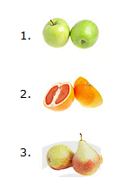
Aveugles : accès à l'information difficile, perte d'information / équivalents texte
CAPTCHA* ou image-test
Problème : les images CAPTCHA et les images-test ne sont pas perceptibles
  Image Captcha : système sécurisé fondé sur la saisie de caractères contenus dans une image uniquement perceptible par un être humain.
  Image servant de test : une pomme parmi plusieurs images de fruits, par exemple.
Recommandations
  L'alternative textuelle doit simplement permettre à l'utilisateur d'identifier la nature de l'image car pas possible de donner une alternative qui détruirait l'objectif du captcha ou du test.
  *Completely Automated Public Turing test to tell Computers and Humans Apart

Slide 70
Aveugles : accès à l'information difficile, perte d'information / équivalents texte
CAPTCHA ou image-test
Recommandations (suite)
  Founir une solution d'accès alternatif au contenu ou à la fonction du CAPTCHA
  Un autre Captcha de type "non graphique" sous forme d'une question logique ou d'un fichier son, par exemple
  Une autre solution d'accès : un système de jeton envoyé par mail, un contact avec un opérateur par téléphone…
  Utiliser les termes de "code de sécurité" pour signifier un CAPTCHA à l'utilisateur
  Critères accessiweb V2.1 : 1.4 - 1.5
  WCAG 2.0 : C. 1.1.1 / T. G143 – G100 – G144

Slide 71
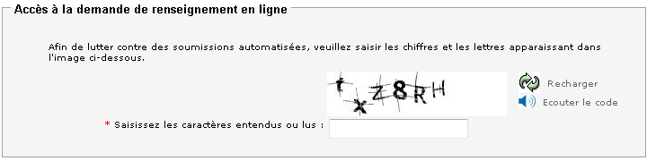
Aveugles : accès à l'information difficile, perte d'information / équivalents texte
Exemple avec un fichier son

Slide 72
Aveugles : accès à l'information difficile, perte d'information / info basée sur la forme ou la position
Problème : l'information donnée uniquement par la forme ou la position est perdue pour une personne aveugle car non restituée par les technologies d'assistance.
Recommandation : Fournir un autre moyen de récupérer cette information.
Exemple problématique :
Pour aller à la partie suivante du questionnaire utilisez la flèche verte indiquant "partie suivante du questionnaire" située en bas du questionnaire
  Critères accessiweb V2.1 : 10.14
  WCAG 2.0 : C.1.4.1 – 1.3.3 / T. G96 – G111 – F14 – F26

Slide 73
Aveugles : accès à l'information difficile, perte d'information / langues étrangères
Prononciation incorrecte des langues étrangères par les lecteurs d'écran
  Problème : les textes en langues étrangères sont prononcés à la française du fait du non balisage du changement de langue
  Recommandation : définir la langue de la page et indiquer les changements de langue à l'intérieur de la page.
  L'indication de la langue doit être conforme à la norme ISO *
  * http://www.loc.gov/standards/iso639-2/php/code_list.php

Slide 74
Aveugles : accès à l'information difficile, perte d'information / langues étrangères
  Exemple correct :
  <html lang="fr" xml:lang="fr">
  <p>Dans la pièce <cite>Hamlet, William Shakespeare</cite>
  écrit :<q lang="en">To be or not to be: that is the question</q>.C'est un passage mondialement connu !</p>
  Critères accessiweb V2.1 : 8.1 – 8.3 – 8.8
  WCAG 2.0 : C. 3.1.2 / T. H58

Slide 75
Aveugles : accès à l'information difficile, perte d'information / tableaux
Tableaux de données non labellisés donc incompréhensibles (très fréquent !)
  Problème : sans repère visuel un tableau de données est très difficile à percevoir car les éléments sont lus séquentiellement
  ➔ nécessité d'un rappel du titre de la colonne et du titre de la ligne en plus du contenu de la cellule
  Recommandation : utiliser les balises et attributs permettant de rendre compréhensible un tableau avec un lecteur d’écran : <summary>, <caption>, <th>, attribut "headers" de <td>
  Critères accessiweb V2.1 : 5.1 à 5.7
  WCAG 2.0 : C. 1.3.1 – 1.3.2 / T. H73 – F49 – H39 – H51 – H63 – H43 – F46

Slide 76
Aveugles : accès à l'information difficile, perte d'information / tableaux
Les attributs "summary" et "caption" :
  summary : permet de comprendre la fonction et la structure du tableau = résumé des informations contenues
  caption : titre du tableau (synthétique) – permet, en plus, un meilleur référencement
Exemple :
  <table border="0" cellspacing="4" cellpadding="0" summary="Calendrier mensuel avec des liens vers les contributions quotidiennes.">
  <caption> Calendrier mensuel</caption>
  ...
  </table>
Jaws : pour passer de tableau en tableau appuyer sur la touche T, la touche E ou la touche Y (selon la version de Jaws utilisée)

Slide 77
Aveugles : accès à l'information difficile, perte d'information / tableaux
Nommage des éléments du tableau :
  attributs "scope", "headers", et "axis"
Grâce à ce balisage : une version linéaire basée sur les lignes peut être créée permettant à un lecteur d’écran de lire l'entête de ligne + l'entête de colonne + le contenu de la cellule

Slide 78
Aveugles : accès à l'information difficile, perte d'information / tableaux
Les en-têtes – balises <th> = aides à la navigation pour les aveugles
  permet aux utilisateurs de navigateurs vocaux et lecteurs d'écran de connaître le titre de la ligne ou de la colonne dans laquelle ils se trouvent
Les attributs "headers" font le lien entre les entêtes et les cellules
  permet au lecteur d'écran d'associer l'en-tête avec les données de chaque cellule du tableau
Jaws : l'ajout de <th> ou <headers> ne change rien à l'interprétation des tableaux

Slide 79
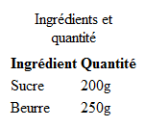
Aveugles : accès à l'information difficile, perte d'information / tableaux
<table summary="Le tableau représente deux colonnes, l'une avec les ingrédients, l'autre avec la quantité">
<caption>Ingrédients et quantité</caption>
<thead>
<tr>
<th id="ingredient">Ingrédient</th>
<th id="quantite">Quantité</th>
</tr>
</thead>
<tbody>
<tr>
<td headers="ingredient">Sucre</td>
<td headers="quantite">200g</td>
</tr>
<tr>
<td headers="ingredient">Beurre</td>
<td headers="quantite">250g</td>
</tr>
</tbody>
</table>
Utilisation attributs headers
Jaws : touches "ctrl" "alt" "5" pour lire les coordonnées d'une cellule de tableau
Source : Guide accessiweb

Slide 80
Aveugles : accès à l'information difficile, perte d'information / tableaux
<table summary="Le tableau représente deux colonnes, l'une avec les ingrédients, l'autre avec la
quantité">
<caption>Ingrédients et quantité</caption>
<thead>
<tr>
<th scope="col">Ingrédient</th>
<th scope="col">Quantité</th>
</tr>
</thead>
<tbody>
<tr>
<td >Sucre</td>
<td >200g</td>
</tr>
<tr>
<td >Beurre</td>
<td >250g</td>
</tr>
</tbody>
</table>
Quand on a une seule ligne d'entête, on peut utiliser l'attribut scope

Slide 81
Aveugles : accès à l'information difficile, perte d'information / tableaux
Tableau de mise en forme : ne doit pas utiliser d'éléments propres aux tableaux de données.
  Balise table : th, thead, tfoot
  Balise td : scope, headers, colgroup, axis
  Critères accessiweb V2.1 : 5.8
  WCAG 2.0 : C. 1.3.1 / T. F46

Slide 82
Aveugles : accès à l'information difficile, perte d'information / textes cachés
Attributs : display:none ou visibility : hidden
  En principe :
    Visibility : hidden = invisible mais lu par les lecteurs d'écran
    Display: none = invisible et non lu par les lecteurs d'écran
  En réalité :
    Visibility : hidden = invisible et NON LU par certains lecteurs d'écran dont Jaws
  Remarque :
    ces attributs s'appliquent, en principe, à tous les rendus, aussi bien visuels qu'auditifs.

Slide 83
Aveugles : accès à l'information difficile, perte d'information / textes cachés
  Recommandations :
    les textes cachés peuvent être utilisés s'ils n'ont pas vocation à être restitués par les technologies d'assistance.
    Le texte doit pouvoir être rendu visible par une action de l'utilisateur sur l'élément lui-même ou un élément précédant le texte caché
  Critères accessiweb V2.1 : 10.13
  WCAG 2.0 : C. 4.1.2

Slide 84
Aveugles : accès à l'information difficile, perte d'information / multimedia
Multimedia
  Problème : les fichiers multimédia ne sont pas accessibles aux aveugles
  Recommandations :
    une alternative texte doit si nécessaire exister dans un format accessible (HTML, TXT…) = transcription textuelle
    des sous titres synchronisés avec le contenu multimedia doivent si nécessaire exister (accessible déficients visuels)
    une audio-description (commentaire voix off) synchronisée doit si nécessaire exister
  Critères accessiweb V2.1 : 4.1 à 4.22
  WCAG 2.0 : C. 1.1.1 - 1.2.1 – 1.2.3 - 1.2.4 – 1.2.5 – 1.26 - 1.27 – 1.28 - 1.2.9 -1.4.2 - 1.4.7 – 2.1.1 - 2.1.2 – 2.1.3 - 4.1.2 / T. G58 - G69 - G78 - G158 - G159 - G173 - G8 - F30 - F67 - G93 - G87 – F8 -G9 - G151 - G157 - SM11 - SM12 - SM1 - SM2 – F74 – G68 –G100 - H27 - H35 - H53 – F30 - G60 - G170 - G171 – G56 - G135 - G10 - G71 - G90 - F15 - F54

Slide 85
Aveugles : accès à l'information difficile, perte d'information / multimedia
    Compléments :
    transcription textuelle : équivalent de la vidéo sous forme de texte (fichier texte ou HTML), contient :
      Tout ce qui est exprimé oralement
      Toutes les informations permettant de comprendre l'action
    sous titres synchronisés : texte des informations audio affiché de manière synchrone avec le flux de l'objet multimédia (différencier les personnages si plusieurs)
    une audio-description : description des informations visuelles nécessaires à la compréhension de l'action, diffusé de manière synchrone (si possible dans les blancs sonores).

Slide 86
Aveugles : accès à l'information difficile, perte d'information / multimedia
  Exemples :
    transcription textuelle (intégralité)
      Sophie est assise à la terrasse d'un café et regarde sa montre.
      Pierre cours dans la rue, essoufflé, il entre dans le café
      Sophie : Ah te voilà Pierre !
      Pierre : Sophie !
      Sophie : Je commençais à m'inquiéter (elle serre Pierre dans ses bras)
    audio-description (informations visuelles)
      Narrateur : Sophie est assise à la terrasse d'un café et regarde sa montre.
      Narrateur : Pierre cours dans la rue, essoufflé, il entre dans le café
      Narrateur : elle serre Pierre dans ses bras

Slide 87
Aveugles : accès à l'information difficile, perte d'information / multimedia
  Exemple vidéo avec transcription textuelle et sous-titres synchronisés :
    http://www.spie-job.com/detail-dune-video/video/11/backPid/96/
  Exemple vidéo avec transcription textuelle, sous-titres synchronisés et langue des signes :
    http://www.creditagricole.info/fnca/ca1_887571/semaine-pour-l-emploi-des-personnes-handicapees-2010-l-engagement-de-sophie-vouzelaud

Slide 88
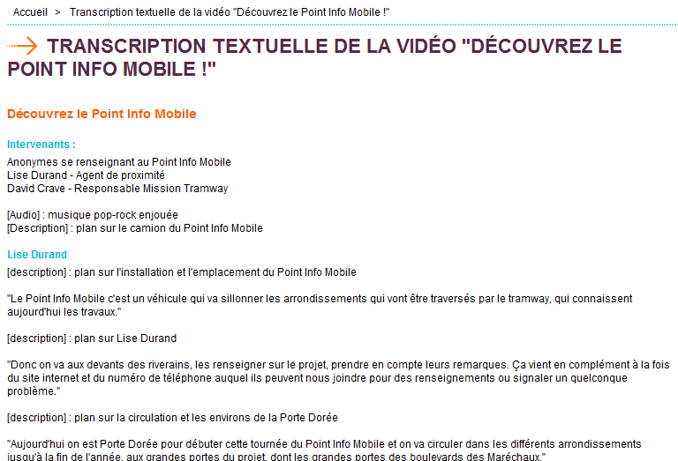

  Exemple video avec transcription textuelle
http://www.tramway.paris.fr/ewb_pages/t/transcript_point_info_mobile.php

Slide 89
Aveugles : accès à l'information difficile, perte d'information / multimedia
Remarques :
  Au niveau bronze de la labellisation Accessiweb le média doit avoir soit une transcription textuelle soit une audio-description
  Cas particuliers où une alternative au multimédia n'est pas nécessaire :
    le media non temporel est utilisé à des fins décoratives : il n’apporte aucune information
    le media non temporel est diffusé dans un environnement maîtrisé

Slide 90
Aveugles : accès à l'information difficile, perte d'information / multimedia
  Remarques / SMIL :
    langage permettant de créer des présentations complexes incluant des contenus audios, videos, du texte, des animations
    support de différentes langues possible
    supporté par RealPlayer et Quicktime
    Pour + d'info : www.w3.org/tr/smil-access
Exemple de code SMIL permettant d'afficher une zone vidéo au format Real vidéo et une zone de sous-titres au format Real texte affiché ou non en fonction des préférences utilisateurs dans le lecteur RealPlayer →

Slide 91
<?xml version="1.0" encoding="ISO-8859-1"?>
<!DOCTYPE smil PUBLIC "-//W3C//DTD SMIL 2.0//EN""http://www.w3.org/2001/SMIL20/SMIL20.dtd">
<smil xmlns="http://www.w3.org/2001/SMIL20/Language">
<head>
<meta name="title" content="ma video sous-titrée"/>
<layout type="text/smil-basic-layout">
    <root-layout height="320" width="320" background-color="black"/>
    <region height="240" width="320" background-color="black" left="0"top="0" id="videoregion"/>
    <region height="80" width="320" background-color="black" left="0" top="240" id="textregion"/>
</layout>
</head>
<body>
  <par dur="0:01:03.28">
    <video dur="0:01:03.28" region="videoregion" src="video.rm"/>
    <textstream dur="0:01:03.28" region="textregion" src="soustitre.rt" system-captions="on"/>
  </par>
</body>
</smil>
Source : DGME RGAA – Annexe 1 : Les critères Version 2.2 – 23/10/2009
Taille totale
Taille région video
Taille région sous-titres
Par : les éléments diffusés en parallèle (synchronisés) sinon <seq> pour des éléments en séquence
video
Sous-titres

Slide 92
Fichier soustitre.rt :
<window version="1.2" type="generic" extraspaces="use"
wordwrap="true" width="320"duration="0:01:03.28"
bgcolor="#000000">
<time begin="00:00:16.30"/><clear/>
<font face="Arial" size="2" color="#FFFFFF">mon texte
  <time begin="00:00:17.32"/><clear/>
  <time begin="00:00:38.35"/><clear/>autre texte
  <time begin="00:00:40.95"/><clear/>
  <time begin="00:00:41.86"/><clear/>encore un autre texte
  <time begin="00:00:42.86"/><clear/>
  <time begin="00:00:43.58"/><clear/>etc
  <time begin="00:00:44.62"/><clear/>
  <time begin="00:00:46.11"/><clear/>...
  <time begin="00:00:46.56"/><clear/>
  <time begin="00:01:03.28"/><clear/>
</font>
</window>
Source : DGME RGAA – Annexe 1 : Les critères Version 2.2 – 23/10/2009
Timing de la séquence des sous-titres

Slide 93
Aveugles : accès à l'information difficile, perte d'information / multimedia
Voir également la recommandation W3C Timed Text Language (TTML 1.0) : technique de présentation d'un support textuel de façon synchronisée avec un autre support, par exemple audio ou vidéo : utilisé notamment pour sous-titrage : http://www.w3.org/TR/ttaf1-dfxp/ Exemple : http://www.w3.org/TR/ttaf1-dfxp/#example :
<body region="subtitleArea">
<div>
<p xml:id="subtitle1" begin="0.76s" end="3.45s"> It seems a paradox, does it not, </p>
<p xml:id="subtitle2" begin="5.0s" end="10.0s"> that the image formed on<br/> the Retina should be inverted? </p>
<p xml:id="subtitle3" begin="10.0s" end="16.0s" style="s2"> It is puzzling, why is it<br/> we do not see things upside-down? </p>
…
</div>
</body>

Slide 94
Aveugles : accès à l'information difficile, perte d'information / multimedia
  Problème : les media temporels ne sont pas accessibles au clavier et à la souris
  Recommandations :
    l’objet multimédia doit toujours avoir les fonctionnalités suivantes, au minimum : lecture, pause, stop ;
    si l'objet multimédia a du son, il doit avoir une fonctionnalité permettant d'activer ou de désactiver le son et d'en contrôler le niveau sonore ;
    si l'objet multimédia a des sous-titres, il doit avoir une fonctionnalité de contrôle de l'apparition/disparition des sous-titres ;
    si l'objet multimédia a une audio-description, il doit avoir une fonctionnalité de contrôle de l'apparition/disparition de l'audio-description.

Slide 95
Aveugles : accès à l'information difficile, perte d'information / codes exécutables / scripts
  Les codes exécutables : scripts, code inclus dans <object>, <applet>
    Problèmes :
      Certains navigateurs mode texte (lynx) ne supportent pas
      les codes exécutables
      Les scripts peuvent avoir été désactivés, les plug-ins (Flash)
      peuvent ne pas être présents
      => l'information contenue dans les pages web est
      partiellement ou complètement perdue, certaines
      fonctions ne sont pas activables
      Exemple : affichage de sous-menus déclenché par un
      survol de la souris

Slide 96
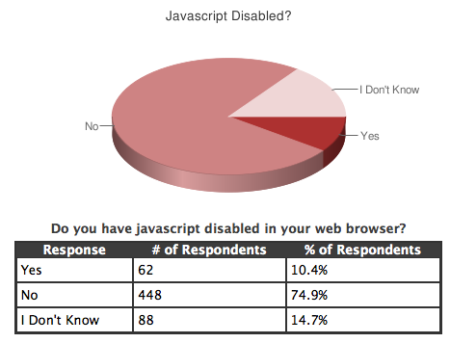
Aveugles : accès à l'information difficile, perte d'information / codes exécutables / scripts
Entre 10% et 25% des utilisateurs de lecteurs d'écran désactivent Javascript. Sondage Webaim – Octobre 2009
Source : http://webaim.org/projects/screenreadersurvey2/#intro

Slide 97
Aveugles : accès à l'information difficile, perte d'information / codes exécutables / scripts
  Recommandations :
    - Chaque code exécutable doit avoir (si nécessaire*) une alternative (fonction ou un contenu similaire) + accès clavier/souris et technos d'assistance :
    utiliser une balise <noscript> en alternative aux fonctions réalisées par le script : ajout de contenu, liens, évènements …
    -> Exemple pour un menu en script : programmer des liens classiques dans l’élément <noscript></noscript>)
    Autres alternatives possibles :
      Dans la page
      Script côté serveur
      Lien vers une version alternative de la page
      …
    * Scripts à visée décorative non concernés – environnements maîtrisés non concernés (intranets)

Slide 98
Aveugles : accès à l'information difficile, perte d'information / codes exécutables / object
  Recommandations (suite) :
    Pour l'élément <object> l'alternative peut être ajoutée dans la balise elle-même …
    -> Exemple : <object classid="java:Press.class" width="500" height="500"> As temperature increases, the molecules in the balloon... </object>
    …Ou dans un lien :
    <object classid="clsid:D27CDB6E-AE6D-11cf-96B8-444553540000" width="100" height="10"><param name="movie" value="lecteurmp3.swf" ……………</object>
    <p><a href="jeandupond.txt">Accéder à la version texte de l'interview de monsieur Jean Durand</a></p>

Slide 99
Aveugles : accès à l'information difficile, perte d'information / codes exécutables / scripts
  Recommandations (suite) :
    Les codes exécutables doivent être contrôlables au clavier et à la souris
    Les événements souris doivent être doublés par des événements clavier par l'ajout d'attributs :
      attribut onmousedown avec attribut onkeydown
      attribut onmouseup avec attribut onkeyup
      attribut onclick avec attribut onkeypress
      attribut onmouseover avec attribut onfocus
      attribut onmouseout avec attribut onblur
<a href="actualites.htm" onmouseover="afficher()" onfocus="afficher()"; return false;>Afficher les actualités</a>

Slide 100
Aveugles : accès à l'information difficile, perte d'information / codes exécutables / scripts
        Remarque :
        Cas particulier de l'attribut "onclick" sur un lien : ne doit pas être doublé par l'événement "keypress" car serait déclenché au focus du lien lors d'une navigation au clavier.
        Exemple correct :
        <a href="fichier.html" onclick="window.open(this.href);return false;"> Informations </a>
        -> Un lien alternatif est disponible si Javascript est désactivé

Slide 101
Support de Javascript par les 2 revues d'écran les + populaires
event | Jaws 9.0 | Window Eyes 7.0 b1
click | incomplete | incomplete
dblclick | minimal | no
mousedown | minimal | no
mouseup | minimal | no
mouseover | incomplete | no
focus | incomplete * | yes
blur | incomplete * | yes
change | yes | yes
keydown | yes | yes
keyup | yes | yes
keypress | yes | yes
select | incomplete * | incomplete *
scroll | minimal | yes
load | yes | yes
* = Only works in forms mode
Référence : http://northtemple.com/2008/10/07/javascript-and-screen-readers

Slide 102
Aveugles : accès à l'information difficile, perte d'information / codes exécutables / scripts
Problème : les composants d'interface créés par un script ne sont pas utilisables par les technologies d'assistance (ni par les robots d'indexation des moteurs de recherche !).
Recommandations :
  Les éléments HTML (lien, contrôle de formulaire) sont nativement compatibles
  pour les composants qui seraient créés ou les éléments Html auxquels on affecte un comportement, il faut vérifier que le nom, le rôle, la valeur, le paramétrage et les changements d'état sont accessibles : pour Javascript = recommandation ARIA (en cours de finalisation)

Slide 103
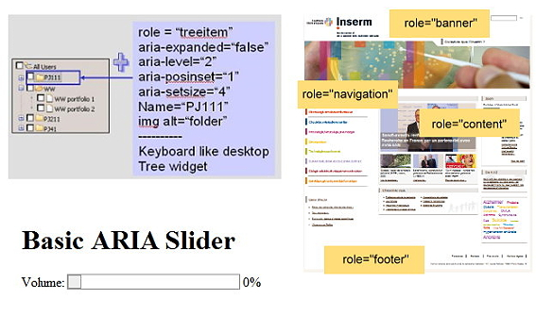
Aveugles : accès à l'information difficile, perte d'information / codes exécutables / scripts
Arborescence
Structuration d'une page
Exemples de rôles ARIA :
Curseur
<BUTTON id=sliderThumb1 class=sliderThumb
role="slider" ….>

Slide 104
Aveugles : accès à l'information difficile, perte d'information / codes exécutables / Flash
Les codes exécutables (suite) : cas des animations Flash
  Problèmes :
  - les contenus Flash avant la version MX (V6) ne sont pas accessibles s'il n'existe pas d'alternative
  - sites entièrement en Flash = complètement inaccessibles pour de nombreuses revues d'écran
  Point positif, Flash supporte :
    l'accès au clavier ;
    le sous-titrage ;
    le redimensionnement des polices ;
    le contraste des couleurs.

Slide 105
Aveugles : accès à l'information difficile, perte d'information / codes exécutables / Flash
Recommandations :
- si le Flash est utilisé en intro : prévoir un lien permettant de
sauter l'intro
  -> conseil : mieux vaut éviter de faire une intro en Flash (sauf cas particuliers) *
- si tout le site est en Flash : faire une version Flash accessible (pas
facile) ou faire une version HTML du site
- Flash / Flex -> créer des applications riches avec support clavier et
envoi d'information à l'API MSAA – développement possible via
un format MXML **
* http://www.useit.com/alertbox/20021014.html
* * http://www.adobe.com/accessibility/products/flex/best_practices.html

Slide 106
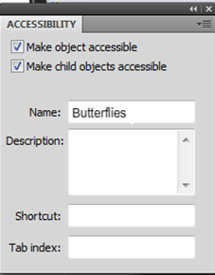
Aveugles : accès à l'information difficile, perte d'information / codes exécutables / Flash
Recommandations Adobe :
- utilisation d'ActionScript avec scripts spécifiques pour Jaws http://www.adobe.com/macromedia/accessibility/features/flex/jaws.html
- tutoriel : comment rendre accessible les contenus en Flash
        http://www.adobe.com/accessibility/products/flash/tutorial/index.html
        - remarque : il est possible d'ajouter des
        transcripts et audio-descriptions dans le Flash

Slide 107
Aveugles : accès à l'information difficile, perte d'information / codes exécutables
  Critères accessiweb V2.1 : 7.1 – 7.2 – 7.3 – 7.4 – 7.5 – 7.6
  WCAG 2.0 : C. 4.1.2 - 1.1.1 – 1.3.1 – 2.1.1 – 2.1.3 – 2.2.4 -2.4.7 - 3.2.1 - 3.2.2 - 3.2.5 / T. F19 – F20 - SCR2 - SCR20 - SCR29 - SCR35 - G90 - F42 - F54 - F55 - F9 - F22 - F36 - F37 - F41 - F76 - G13 - G76 - G80 - G107 - H32 - H84 - SCR19 - SCR14

Slide 108
Aveugles : accès à l'information difficile, perte d'information / pdf
Le format PDF
Problème :
- PDF : autrefois la bête noire des utilisateurs de lecteurs d'écran : information scannée, images
- depuis la version 5 : gros progrès en matière d'accessibilité

Slide 109
Aveugles : accès à l'information difficile, perte d'information / pdf
Recommandation :
  Lors de la création de documents PDF, il est obligatoire d'ajouter un balisage approprié – ce processus est semi- automatique :
    Textes scannés rendus "searchable" via OCR
    Lancement processus de création automatique de TAGs
    Introduction manuelle des alternatives textes pour les graphiques – modification de l'ordre des éléments de la page si nécessaire

Slide 110
Aveugles : accès à l'information difficile, perte d'information / pdf
Le format PDF (suite)
  Ressources :
  Acrobat accessibility training resources :
  http://www.adobe.com/accessibility/products/acrobat/training.html
  Creating accessible PDF from Word :
  http://www.adobe.com/accessibility/products/acrobat/pdf/A9-accessible-pdf-from-word.pdf

Slide 111
Aveugles : accès à l'information difficile, perte d'information / docs bureautiques
Des documents bureautiques en téléchargement non accessibles ou versions accessibles incomplètes
  Problème : les documents bureautiques ne sont pas accessibles ou leurs versions accessibles ne contiennent pas l'intégralité du document d'origine ou ne sont pas à jour.
  Recommandations : les documents bureautiques doivent avoir une version accessible. Pour chaque document bureautique ayant une version accessible, cette version doit offrir la même information.
  Critères accessiweb V2.1 : 13.6 à 13.8
  WCAG 2.0 : C. 2.4.4 - 1.1.1 - 1.3.2 - 1.3.1 - 2.4.1 - 2.4.3 - 3.1.1 - 4.1.2 / T. G10 - G135 - F15

Slide 112
Recommandations pour les aveugles
Perception difficile de l'organisation des données

Slide 113
Aveugles : perception difficile de l'organisation des données
Perception difficile de l'organisation des données
  Problèmes :
  - la lecture en synthèse vocale est séquentielle, fugace et décontextualisée -> pas de vision globale de la page, pas de représentation mentale de l'organisation de la page
  - la structuration des sites est parfois confuse
  - la séquence des éléments HTML n'est pas toujours cohérente en vocal car conçue pour une interface visuelle -> exige un ré-assemblage mental des différents éléments de la page Web lue
  - la charge mentale est très lourde : risque de désorientation

Slide 114
Aveugles : perception difficile de l'organisation des données
  Recommandations :
  - séparer le contenu de sa présentation : utilisation des feuilles de style (CSS, XSL) -> Critères accessiweb V2.1: 10.1, 10.2, 10.3
  - prévoir des mécanismes de positionnement pour atteindre rapidement sur les informations principales du site ou sur les principales fonctions -> Critères accessiweb V2.1 : 12.11
  - respecter une séquence cohérente, logique, dans le code HTML : ne pas s'appuyer sur les CSS pour positionnement visuel du contenu dans une séquence spécifique, privilégier dans le code source un ordre de flux cohérent avec l'ordre d'affichage )
  -> Critère accessiweb V2.1 : 12.13
  - hiérarchiser, structurer le contenu avec des balises h1, h2, h3… (à définir dans la feuille de style) -> Critère accessiweb V2.1 : 9.1

Slide 115
Aveugles : perception difficile de l'organisation des données
  Recommandations (suite) :
  - prévoir un plan du site (site map)
  -> Critères accessiweb V2.1 : 12.1, 12.4
  - une page d'aide est nécessaire pour expliquer les principes de navigation du site et ses mécanismes d'accessibilité
  -> Critère accessiweb V2.1 : 11.14 (partiel)
  - alléger les pages (critère ergonomique)

Slide 116




Aveugles : perception difficile de l'organisation des données
Séquence incorrecte
Séquence correcte (ajouter label)
<table width="500" border="0" cellpadding="0" cellspacing="0">
<tr>
<td width="100">Nom :<br />Prénom :</td>
<td width="400">
<input type="text" name="nom" value="" /><br/>
<input type="text" name="prenom" value="" /></td>
</tr>
</table>
<table width="500" border="0" cellpadding="0" cellspacing="0">
<tr>
<td width="100">Nom :</td>
<td width="400">
<input type="text" name="nom" value=""/></td>
</tr>
<tr>
<td width="100">Prénom :</td>
<td width="400">
<input type="text" name="prenom" value="" /></td>
</tr>
</table>
Ordre du flux
Linéarisation
Linéarisation

Slide 117
Recommandations pour les aveugles
Interactions difficiles voire impossibles

Slide 118

Aveugles : interactions difficiles, voire impossibles / souris
Cas d'absence d'alternative à l'utilisation de la souris
  Problème : certaines interactions programmées en Javascript ne sont accessibles qu'avec la souris, exemple : "onmousedown"
  Recommandation: ajouter une commande alternative permettant l'utilisation du clavier, exemple d'équivalent pour "onmousedown" = "onkeydown".
  Javascript - important : toute action doit pouvoir se réaliser par activation d'un lien ou par un bouton activable au clavier
  Critère accessiweb V2.1 : 7.3
  WCAG 2.0 : C. 1.3.1 - 2.1.1 - 2.1.3 - 2.4.7 / T. SCR2 - SCR20 - SCR29 - SCR35 - G90 - F42 - F54 - F55

Slide 119
Aveugles : interactions difficiles, voire impossibles / formulaires
Formulaires : zones de saisie de données non labellisées
  Problèmes :
  - l'utilisateur aveugle ne sait pas quoi saisir dans la zone de saisie en l'absence d'étiquette ou du fait d'un mauvais positionnement de l'étiquette
  - il n'est pas toujours évident de déterminer les champs obligatoires (souvent repérés par un caractère en rouge)
  Recommandations :
  - l'étiquette d'une zone de saisie doit se trouver le plus proche possible de cette zone
  - utiliser la balise <label>
  Critères accessiweb V2.1 : 11.1, 11.2, 11.3, 11.4
  WCAG 2.0 : C. 1.1.1 - 1.3.1 - 2.4.6 - 3.3.2 - 4.1.2 / T. H44 - H65 - G82 - G131 - F17 - F82 - F86 - G182 - G131 - G162

Slide 120
Aveugles : interactions difficiles, voire impossibles / formulaires
Formulaires : zones de saisie de données non labellisées
  Exemple correct :
  <form action="..." method="...">
  <label for="recherche">Recherche dans le site</label>
  <input type="text" name="q3" id="recherche" value="" />
  <input type="submit" value="Lancer la recherche" />
  </form>
  Remarques:
  - on peut également imbriquer l'input dans le label
  - éviter de mettre une valeur par défaut dans la zone de saisie qui oblige l'effacement du contenu de la zone (problème pour aveugles et handicapés moteurs et … pour tous les utilisateurs)
Lien entre label et input

Slide 121

Aveugles : interactions difficiles, voire impossibles / formulaires
Formulaires : boutons de soumission peu explicites et/ou non activables
  Problème :
  - l'utilisateur aveugle ne sait pas à quoi correspond le bouton de validation – exemple : "OK" n'est pas explicite hors contexte
  Recommandations :
  - l'attribut value ou alt doit être explicite
  Remarque : bouton de type "submit" : c'est la valeur de l'attribut value qui est restituée par défaut par les aides techniques
  Exemple correct :
  <input type="submit" value=" Recherche de vols " />
  Critères accessiweb V2.1 : 7.4, 7.5 (partiel)
  WCAG 2.0 : C. 4.1.2 / T. H91

Slide 122
Aveugles : interactions difficiles, voire impossibles / formulaires
Boutons graphiques avec <img> non accessibles au clavier
    Exemple : image utilisée pour valider un formulaire
    Pas correct : pas de prise de focus => clavier non utilisable
    <img src=" recherche.png " alt="Chercher " onclick="chercher()">
    Correct : prise de focus au clavier => clavier et souris utilisables
    <input type="image" name="submit" src="recherche.png" alt="Chercher" onclick="chercher()">
Boutons graphiques avec l'élément "button"
      Correct : l'attribut value permet de comprendre la fonction
  <button name="submit" value="chercher" type="submit"><img src="chercher.png" /></button>
C:\Users\Raoul\Documents\Cours_M2_2011_2012_Accessibilité\Cours_ppt\Accessibilité clavier\Accessibilité clavier.html

Slide 123
Aveugles : interactions difficiles, voire impossibles / liens carte-image
Utilisation de liens dans les images (liens carte-image)
  Problème : carte ou plan avec zones cliquables : si lien non explicite + aucun attribut "alt" pour la balise <area>, la personne aveugle ne peut pas identifier les zones de la carte ou du plan
  Recommandations :
  - pour les images <map>, l'attribut alt des zones réactives <area> doit exister et être pertinent
  - bien respecter un ordre logique pour les balises <area>
  - le bloc de zones réactives (<map> </map>) doit se situer immédiatement après la balise <img> contenant usemap
  Critères accessiweb V2.1: 6.5

Slide 124
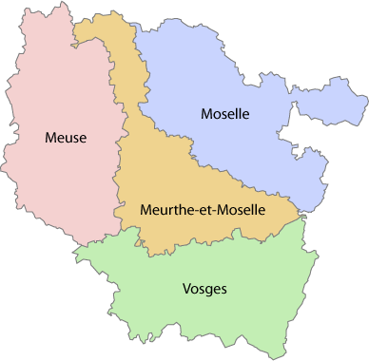
Aveugles : interactions difficiles, voire impossibles / liens carte-image
  technique :
    <img src="Lorraine.jpg" usemap="#lorraine" border=0 alt="Carte de la Lorraine">
    <map name="lorraine">
      <area shape="rect" coords="138, 221, 312, 269" href="http://www.webhdo.com/lorraine/54/base.htm" target="milieu" alt="Département de la Meurthe et Moselle" >
      <area shape="rect" coords="156, 328, 335, 403" href="http://www.webhdo.com/lorraine/88/base.htm" target="milieu" alt="Département des Vosges">
    ...
    </map>

Slide 125
Recommandations pour les aveugles
Charge mentale trop importante

Slide 126
Aveugles : charge mentale trop importante
/ pages trop chargées
Pages trop chargées => mémorisation difficile
  Problème : les pages contiennent trop d'informations ou trop d'éléments (graphiques ou textuels) ➔ difficultés de mémorisation et risques de désorientation
  Recommandation :
  Réduire la densité de la page Web - si la page est longue, prévoir des liens de positionnement à l'intérieur de la page
  Remarque : le fait que le contenu dépasse la taille de l'écran ne pose pas de problème particulier (utile dans certains cas pour éviter de découper un texte : texte scientifique, fiche produit…)

Slide 127
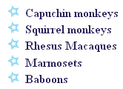
Aveugles : charge mentale trop importante
/ images décoratives
Images décoratives sans alternatives ou avec alternatives inutiles
  Problème : les images décoratives (puces par exemple) n'ont pas d'attribut alt ou ont un attribut alt qui n'est d'aucun intérêt
  ➔ surcharge inutilement la lecture vocale : l'attribut alt est lu ou le nom de l'image en son absence
  Recommandations :
  - pour les images décoratives mettre un attribut alt=""
  - dans le cas d'une liste utiliser les balises de listes au lieu
  d'images décoratives seules : <ul>, <ol>, <dl>
  - ou mettre les images en fond dans les CSS => plus besoin de "alt" - exemple : ul { list-style-image: url("http://png.com/ellipse.png") }
  Critère accessiweb V2.1 : 1.2

Slide 128
Aveugles : charge mentale trop importante / formulaires
Formulaires difficiles d'accès
  Problèmes :
  - les formulaires sont inclus dans des pages trop chargées
  - les formulaires sont situés trop en bas de page ou dans la partie droite (oblige à lire le contenu qui les précède)
  Recommandations :
    limiter le contenu des pages incluant un formulaire
    ne pas mettre le formulaire trop en bas ou trop à droite dans la page

Slide 129
Recommandations pour les malvoyants
Perturbations dans la perception visuelle

Slide 130

Malvoyants : perturbations dans la perception visuelle / animations
Animations, clignotements, défilements, flashs, images surgissantes (popups), rafraichissements
  Problème : tous les éléments en mouvement sur l'écran sans possibilité de contrôle perturbent la vision des malvoyants
  Recommandations : éviter les animations, clignotements (limiter à 5 secondes), défilements, les flashs, les pages pop-up (sauf cas particuliers)
    jamais d'animations bouclant sans fin sauf si l'utilisateur peut les arrêter, les mettre en pause et les redémarrer
    pas plus de trois flashs génériques et pas plus de trois flashs rouges par seconde (voir détails sur le site du W3C : http://www.w3.org/TR/2008/REC-WCAG20-20081211/#general-thresholddef)

Slide 131
Malvoyants : perturbations dans la perception visuelle / animations
  Recommandations (suite) :
    Gifs animés : limiter le nombre de relectures
    Blocs de textes défilants en Javascript : permettre d'arrêter le défilement
    Balises "blink" et "marquee" : ne pas utiliser car déclassées
    Auto-refresh : à éviter ou à traiter côté serveur
  Remarque : même pour un utilisateur moyen les animations sur une page Web doivent être limitées : gênent la concentration dans la lecture du texte se situant sur la page (critère d'utilisabilité pour tous)
  Critère accessiweb V2.1 : 13.1
  WCAG 2.0 : C. 2.1.2 - 2.2.1 - 2.2.4 - 3.2.5 / T. F40 - F41 - F61 - F58 - G76 - H76 - SVR1- SCR1

Slide 132
Malvoyants : perturbations dans la perception visuelle / animations
<head>
<title>Texte qui clignote</title>
<script type="text/javascript">
  function affiche()
  {document.getElementById("clignote").style.visibility = "visible";}
  function masque()
  {if (document.getElementById)document.getElementById("clignote").style.visibility = "hidden";
  }
  for(var i=500; i < 2500; i=i+500){
  setTimeout("masque()",i);
  setTimeout("affiche()",i+250);}
  -->
</script>
</head>
<body>
<div id="clignote">Texte qui clignote</div>
</body>
Exemple de script faisant clignoter un texte pendant 2,5 secondes (source RGAA)

Slide 133
Recommandations pour les malvoyants
Information mal ou non perçue

Slide 134
Malvoyants : information mal ou non perçue / couleurs-contraste
La solution :
  le noir et blanc ou blanc sur noir; oui mais... ce n'est pas très excitant pour tout le monde !
Règles de base :
  la couleur ne doit pas (à elle seule) véhiculer de sens ou supporter des informations
  le contraste entre l'arrière plan et le texte doit être suffisant
  éviter le rouge et le vert en même temps (problème de la majorité des malvoyants)

Slide 135


Malvoyants : information mal ou non perçue / couleurs-contraste
Combinaisons de couleurs et/ou contraste insuffisant entre fond d'écran et texte
  Problèmes :
  - associations de couleurs : certains malvoyants ont une
  perception dégradée de certaines couleurs et confondent
  certaines couleurs (daltonisme) Ex : pb sur menus à onglets
  - le contraste entre le texte et le fond n'est pas toujours suffisant
  et le texte n'est pas toujours correctement visible ➔ fatigue
  visuelle
Vision normale
Daltonisme

Slide 136
Malvoyants : information mal ou non perçue / couleurs-contraste
  Recommandations :
    ne pas utiliser la couleur comme seul canal pour supporter des informations importantes -> doubler cette information en utilisant un autre canal : texte, éléments strong* ou em (l'utilisation de texte caché par CSS n'est pas suffisante)
    utiliser des couleurs adaptées pour obtenir un bon contraste
    minimum : la page doit être correctement lisible si on la visualise en niveaux de gris (ou impression en noir et blanc)
    Remarque : le moyen pour récupérer une information autrement que par la couleur doit être accessible à tous.
    Exemple OK si la flèche est toujours en place avec les CSS désactivées (pas d'image en background CSS)
    * strong restitué avec Jaws 12 ie8

Slide 137
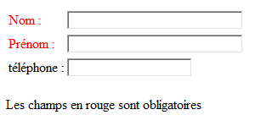
Malvoyants : information mal ou non perçue / couleurs-contraste
  Exemples :
  - interaction reposant uniquement sur la couleur – à proscrire:

Slide 138
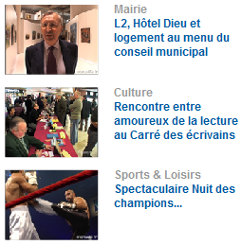
Malvoyants : information mal ou non perçue / couleurs-contraste
  - autre exemple : site de Marseille du 22/11/09 -> les titres en gris sont uniquement repérés par la couleur
    pas de balise de structure <h>
    texte invisible car inclus dans du Flash inaccessible pour les T.A.
Outils :
  Color Contrast Analyser (barres d'outils)
  Color Contrast Check (wcag2) :
  http://www.snook.ca/technical/colour_contrast/colour.html
  - Color Scheme Designer
  http://colorschemedesigner.com/
Critères accessiweb V2.1 : 3.1, 3.2, 3.3, 3.4
WCAG 2.0 : C. 1.4.1 - 1.3.1 - 1.4.3 - 1.4.6 / T. G14 - G122 - G182 - G111 - G138 - F13 - G18 - G174 - G145 - G17 - G18 - G174

Slide 139
Malvoyants : information mal ou non perçue / liens
Les liens doivent être visuellement distincts sans la vision des couleurs.
Une décoration devrait accompagner les liens afin de les distinguer du contenu :
  le soulignement
  si pas de soulignement, sa couleur doit avoir un contraste de luminosité d’un ratio d’au moins 3:1 avec la couleur du texte environnant + conformité aux standards sur le contraste des couleurs)
  pour les cartes réactives, en plus de la couleur, le
  contour des zones doit être délimité
Remarque : les liens formant un menu sont exclus de cette règle
    Critère accessiweb V2.1 : 10.6

Slide 140
Malvoyants : information mal ou non perçue / liens
Problème de visibilité dans le cas de la prise de focus sur un lien
  Problème : lorsque l'indication de la prise de focus est supprimée ou si l'indication est seulement donnée par la couleur, la présence d'un lien devient invisible lors de la prise de focus.
  Recommandations :
    L'encadrement pointillé donné par défaut aux éléments qui reçoivent le focus au clavier ne doit pas être supprimé.
    Lorsqu'un lien est contenu dans un texte, une indication supplémentaire (soulignement, changement de casse...) autre que la couleur doit être utilisée pour le focus au clavier et à la souris.
  Critères accessiweb V2.1 : 10.7
  WCAG 2.0 : C. 1.4.1 – 2.4.7 / T. G183 - F73 - F78 - G165 - C15 - G195 - SCR31

Slide 141

Malvoyants : information mal ou non perçue / arrière-plan
Présence de motifs en arrière-plan
  Problème : dans le cas d'utilisation d'une image de fond, si on utilise du texte coloré sans spécifier une couleur d'arrière-plan cela peut le rendre illisible (si image non chargée : cas de certains navigateurs)
  Recommandations :
  - spécifier une couleur d'arrière-plan en cas d'utilisation d'une image de fond
    pas de texte coloré sur un fond coloré
    si couleur d'arrière plan, évitez une couleur trop claire ou trop foncée
    utiliser les codes de couleur hexadécimaux plutôt que les noms de couleur car ils ne font pas tous parties du standard
  Critères accessiweb V2.1 : 3.3, 3.4, 10.5
  WCAG 2.0 : C. 1.4.3 - 1.4.6 - 1.4.8/ T. F24

Slide 142
Malvoyants : information mal ou non perçue / arrière-plan
  Exemple correct : image de fond avec fond noir de substitution si image non chargée (ex: chargement des images désactivé)
    <style>
      #exemple {color:#FFF;background: #000 url(file://localhost/C:/Users/Raoul/Desktop/barre-ecrins.jpg) scroll repeat-x top left;}
      </style>
  Exemple incorrect : image de fond sans fond de substitution : le texte en blanc sur fond blanc devient invisible
    <style>
      #exemple {color:#FFF;background: url(file://localhost/C:/Users/Raoul/Desktop/barre-ecrins.jpg) scroll repeat-x top left;}
      </style

Slide 143

Malvoyants : information mal ou non perçue / police
Police de caractère trop petite et non redimensionable
  Problème : si la police de caractère est petite et fixe, le texte ne pourra pas être lu ou la lecture sera difficile
  Recommandations : utiliser des polices variables qui peuvent être redimensionnées soit en appliquant une feuille de style personnelle soit en utilisant les fonctions d'agrandissement du navigateur
  Technique : utiliser des polices relatives
    P.style1 {font-size : +30}
    P.style1 { font-size : 105%}
    P.style1 {font : 2em} / em, ex à la place de pt, pc, mm, cm, in *
    P.style1 {font : larger}
    P.style1 {font : smaller
    * Le pixel px n'est pas interdit malgré des
    problèmes dans I.E.

Slide 144
Malvoyants : information mal ou non perçue / police
Un pixel est un point de taille fixe sur un écran d'ordinateur
Un em est un carré dont les dimensions dépendent de la taille de la police utilisée (1 em = 12 pt = 16 px)
-> s'adapte aux réglages de taille effectués par l'utilisateur.
-> recommandé par le W3C car permet de modifier les tailles de texte sur tous les navigateurs
Remarque : les navigateurs principaux (dans leurs versions récentes) permettent d'agrandir le contenu d'une page dans sa totalité, textes et images compris (Microsoft : à partir de IE 7)
Touches Ctrl + ou Ctrl avec molette de la souris

Slide 145
Malvoyants : information mal ou non perçue / police
  Peu accessibles
[ xx-small | x-small | small | medium | large | x-large | xx-large]
Exemple : P.style1 {font : large}
Même si absolues, l'utilisateur peut les changer dans une
certaine limite : une taille "xx-small" avec la taille de texte la plus grande restera peu visible pour un malvoyant.
  Critère accessiweb V2.1: 10.4
  WCAG 2.0 : C. 1.4.4 / T. F80 - F69

Slide 146
Malvoyants : information mal ou non perçue / police
La famille de polices de caractères sans sérif* est recommandée
  Polices latines : MS Trebuchet, ITC Avant Garde Gothic, MS Arial, MS Verdana, Univers, Futura, ITC Stone Sans, Gill Sans, Akzidenz Grotesk, Helvetica
  Polices grecques : Attika, Typiko New Era, MS Tahoma, Monotype Gill Sans 571, Helvetica Greek
  Polices cyrilliques : Helvetica Cyrillic, ER Univers, Lucida Sans Unicode, Bastion
  Polices hébraïques : Arial Hebrew, MS Tahoma
  Polices japonaises : Shin Go, Heisei Kaku Gothic W5 Polices arabes MS Tahoma
  * sans empattement

Slide 147
Malvoyants : information mal ou non perçue / police
Déclaration de la police dans les CSS : indiquer plusieurs polices au cas ou elle serait absente de l'ordinateur
Exemple :
  body {
  Font-family: arial, helvetica, sans-serif;
  }

Slide 148



Malvoyants : information mal ou non perçue / police
Police sans sérif : sans empattement
Police sans sérif (caractères à bâton)
ici Helvetica
Police sérif (caractères avec
empattements) ici Times
Empattements, en rouge
  Voir également les polices «Web safe » : Arial, Courier New, Georgia, Times New Roman, Verdana, Trebuchet MS, Lucida Sans, etc. http://dustinbrewer.com/fonts-on-the-web-and-a-list-of-web-safe-fonts/

Slide 149
Malvoyants : information mal ou non perçue / police
Ne pas écrire en majuscules les éléments de texte (titres, sous-titres, phrases…)
  facilite la lecture pour des personnes malvoyantes
  réserver les majuscules pour des cas particuliers : noms de personnes, marques …

Slide 150
Malvoyants : information mal ou non perçue / lisibilité
  La présence d'une barre de défilement horizontale est problématique pour certains malvoyants
  Problème : une barre de défilement horizontale pose des problèmes de visualisation de l'information
  Recommandations :
    En affichage plein écran et avec une taille de police à 200%, chaque bloc de texte doit rester lisible sans l'utilisation de la barre de défilement horizontal ou un mécanisme équivalent doit être présent.
    Sans grossissement les pages doivent être optimisées pour s'afficher sans ascenseur horizontal en résolution 1024x768
    Critère accessiweb V2.1 : 10.10
    WCAG 2.0 : C. 1.4.8 / C26-C24

Slide 151
Malvoyants : information mal ou non perçue / lisibilité
Formatage des blocs de texte posant des problèmes de lisibilité
  Problèmes :
    Un bloc de texte trop large = fatiguant à lire - l'oeil doit parcourir de grandes distances pour analyser toute la ligne.
    Difficulté à passer à la ligne suivante, l'œil se « trompe » de ligne => effort important
  Recommandations :
    les blocs de texte doivent avoir une largeur inférieure ou égale à 80 caractères
    Critère accessiweb V2.1 : 10.11
    WCAG 2.0 : C. 1.4.8 / T.H87-C20

Slide 152
Malvoyants : information mal ou non perçue / lisibilité
    Espaces entre lignes et paragraphes insuffisants
      Problème : un espace insuffisant entre les lignes ne permet pas de distinguer correctement les caractères – un espace insuffisant entre les paragraphes ne fait pas ressortir suffisamment la structure du texte.
      Recommandation : l'espace entre les lignes et les paragraphes doit être suffisant, la valeur de l'interligne doit être égale à 1,5 fois la taille du texte, au moins. Espace entre paragraphes : 1,5 fois la taille de l'interligne au moins
    Critère accessiweb V2.1 : 10.12
    WCAG 2.0 : C. 1.4.8 / G188-C21

Slide 153
Malvoyants : information mal ou non perçue / lisibilité
Le texte justifié pose des problèmes de lisibilité
  Problème : un texte justifié peut devenir difficile à lire en les obligeant à déchiffrer car les espaces entre les mots deviennent trop variés
  Recommandation : ne pas justifier le texte ou offrir une mécanisme permettant de supprimer la justification.
    Critère accessiweb V2.1 : 10.9
    WCAG 2.0 : C. 1.4.8 / F88 - G172

Slide 154
Malvoyants : information mal ou non perçue / texte dans images
Texte sous forme d’image pas accessible car difficilement personnalisable.
  problème : il est impossible de modifier la taille, les couleurs d’avant-plan ou d’arrière-plan, l’alignement ou l’interligne du contenu textuel => problème potentiel de compréhension de l'information (malvoyants, déficients cognitifs)
  recommandation : insérer le texte sous forme de texte stylé
  Critère accessiweb V2.1 : 1.8, 1.9
  WCAG 2.0 : C. 1.4.5 / T. G140 - C22 - C30

Slide 155
Recommandations pour les malvoyants
Problèmes de repérage

Slide 156
Malvoyants : problèmes de repérage
/cohérence
  Problème : pas la même structure, pas la même organisation des contenus sur l'ensemble des pages => perte de temps importante pour les malvoyants qui ne visionnent que des portions de la page
  Recommandations : garder une cohérence sur l'ensemble du site :
    même organisation des pages : notamment le menu ou la barre de navigation doit toujours être à la même place et leur présentation doit être cohérente
    même charte graphique, style graphique similaire (malvoyants)

Slide 157
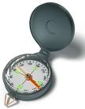
Malvoyants : problèmes de repérage
/ pages trop chargées
Pages trop chargées => problèmes de repérage et/ou de positionnement
  problème : les pages contiennent trop d'éléments graphiques ou textuels ➔ difficultés de repérage dans la page
  recommandation :
    - Idem que recommandation pour les aveugles : réduire la densité de la page Web, prévoir si nécessaire des liens de positionnement internes à la page pour les pages longues

Slide 158
Malvoyants : problèmes de repérage
/ structuration des formulaires
Formulaires longs contenant des informations non regroupées en cadres
  problème : sur des formulaires longs il peut être difficile aux personnes malvoyantes de se repérer
  recommandation :
Encadrer les informations de même nature
  Techniques :
  - Utiliser la balise <legend> pour donner un titre au bloc d'informations
  - <fieldset> pour créer un bloc d'informations de même nature
    Critères accessiweb V2.1 : 11.5, 11.6, 11.7
    WCAG 2.0 : C. 1.3.1 - 3.3.2 / T. H71

Slide 159
Malvoyants : problèmes de repérage
/ structuration des formulaires
  Exemple : regroupement des informations de l'adresse de livraison
<form action="#" method="#">
<fieldset>
  <legend>Adresse de livraison</legend>
  <p><label for="nom_l">Nom</label> : <input type="text" id="nom_l" name="nom_l" /></p>
  <p><label for="adresse_l">Adresse</label> : <input type="text" id="adresse_l" name="adresse_l" /></p>
  <p><label for="ville_l">Ville</label> : <input type="text" id="ville_l" name="ville_l" /></p>
</fieldset>
</form>

Slide 160
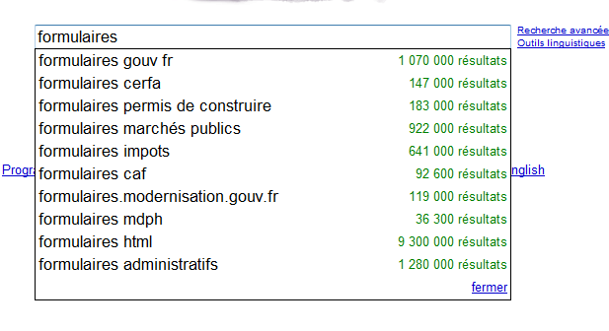
Malvoyants : problèmes de repérage
/ saisie formulaire
Pas d'aide à la saisie dans les formulaires
  Problème : aucune aide n'existe pour expliquer la saisie
  Recommandation : fournir une page d'aide à la saisie de formulaires ou une aide contextuelle (avant le formulaire par exemple) ou un assistant, un correcteur orthographique ou des suggestions de saisie
  Critères accessiweb V2.1 : 11.14,
  11.15
  WCAG 2.0 : C. 3.3.5 / T. G71
  - G193 - G194 - G184 - G89
Exemple de suggestion de saisie sur Google

Slide 161
Recommandations pour les seniors
Vieillissement et handicaps multiples

Slide 162

Seniors : problèmes liés à la déficience visuelle
Les recommandations liées à la
déficience visuelle vues précédemment
s'appliquent aux seniors
-> soigner particulièrement le contraste
entre le fond et le texte, utiliser des
polices sans-sérif (Arial, Helvetica)…

Slide 163
Seniors : problèmes liés au pointage avec la souris
Eléments (Icones) cliquables ou "actionnables" trop petits, difficiles à pointer avec la souris
  problème : certains seniors ont des difficultés pour pointer des éléments de petite taille avec la souris
  recommandation : tous les éléments cliquables ou actionnables doivent avoir une taille suffisante (notion d'affordance*)
  remarque : cette recommandation est également intéressante pour les personnes jeunes : l'interaction est plus facile et plus rapide
  * L'affordance est la capacité d’un objet à suggérer sa propre utilisation

Slide 164
Seniors : problèmes liés au pointage avec la souris
Déclenchement d'évènements sur un survol de la souris (hover)
  problème : certains seniors sont désorientés si le contenu de la page change sans action de leur part (action = clic de souris ou interaction au clavier) – si le contenu change lors d'un survol ils peuvent penser avoir fait une erreur
  recommandation : sites pour seniors -> éviter le déclenchement d'actions sur un survol de la souris

Slide 165
Seniors : problèmes liés au pointage avec la souris
Les listes déroulantes peuvent poser des problèmes
  Problème : certaines listes déroulantes (notamment celles avec plusieurs niveaux) peuvent poser des problèmes de manipulation avec la souris
  Recommandation : de préférence, dans les menus, toutes les options doivent être affichées, dans une liste déroulante aucun élément ne doit être caché

Slide 166
Seniors : problèmes liés au temps de réaction / formulaires
Temps limite atteint du à un temps de réaction trop long (AAA)
  problème : certains seniors mettent beaucoup de temps lorsqu'ils remplissent un formulaire => le temps limite est atteint
  recommandation (sauf tâche en temps réel et/ou si limite nécessaire) :
    prévoir une case à cocher permettant d'octroyer un temps supplémentaire pour la saisie du formulaire
    possibilité d'extension du temps par activation d'un élément (ex: en appuyant sur la barre d'espace)
    en cas d'expiration de session (timeout), l'utilisateur doit pouvoir récupérer les données déjà saisies (les données doivent être sauvegardées).
    Critères accessiweb V2.1 : 13.1
    WCAG 2.0 : C. 2.2.1 - 2.2.3 – 2.2.4– 2.2.5/ T. G5 – G198 – G133 –G180 – G4 - G105 - G181

Slide 167
Recommandations pour les handicapés moteurs
Problèmes de précision,
temps de réaction …

Slide 168
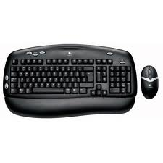
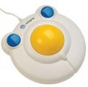
Handicapés moteurs : navigation difficile
Utilisation d'un clavier ou d'une souris difficile voire impossible
L'utilisation d'un trackball est moins rapide

Slide 169

Handicapés moteurs : problèmes liés au pointage avec la souris
Idem seniors : éléments (Icones) cliquables ou "actionnables" trop petits, difficiles à pointer avec la souris
  problème : les personnes ayant un handicap des membres supérieurs ont des problèmes de précision pour pointer un élément avec la souris
  recommandation : tous les éléments cliquables ou actionnables doivent avoir une taille suffisante et être suffisamment affordants (valable pour tous les internautes)

Slide 170

Handicapés moteurs : problèmes liés au temps de réaction /formulaires
Idem seniors : temps imparti écoulé dû à un temps de réaction trop long
  problème :
    les personnes ayant un handicap moteur des membres supérieurs ou des personnes ayant un handicap cognitif ont besoin de beaucoup de temps pour taper du texte et interagir avec le système
    le temps mis pour remplir un formulaire peut dépasser le temps imparti par le système
  recommandation (sauf cas particuliers) :
    Comme pour les seniors : prévoir un mécanisme pour augmenter le temps ou faire en sorte qu'il n'y ait pas de limite

Slide 171
Recommandations pour les déficients auditifs
Information mal ou non perçue

Slide 172
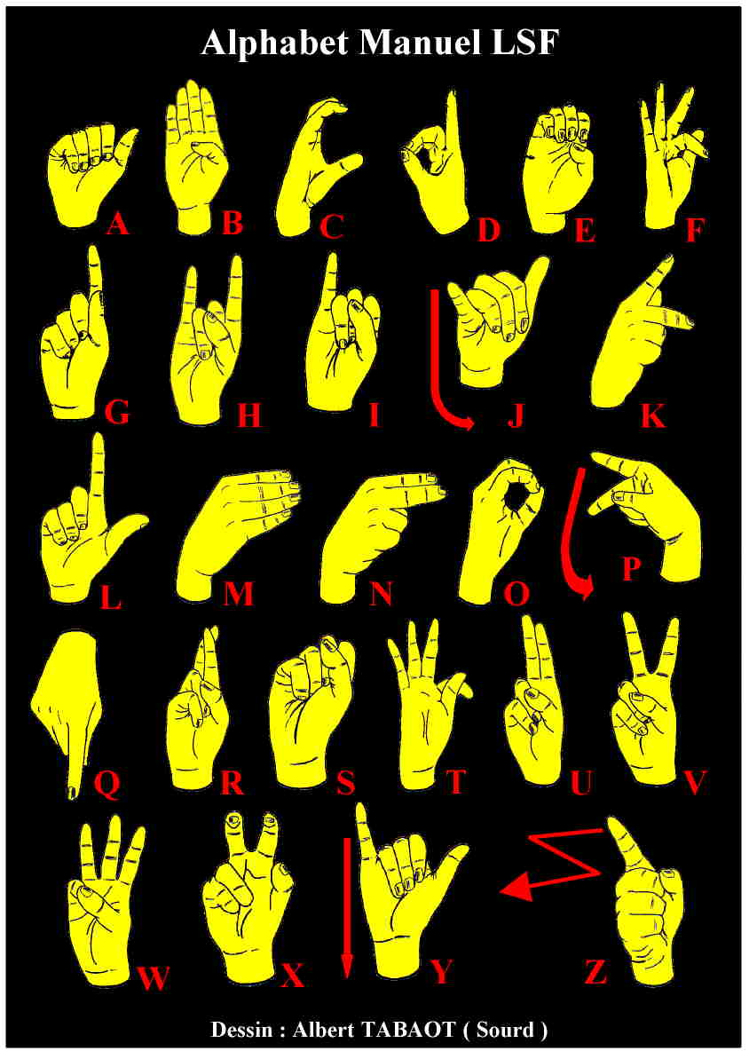
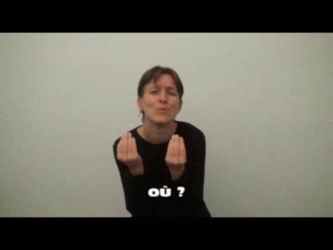
Déficients auditifs : information mal ou non perçue / multimedia
Multimedia
    problème : les informations sonores des fichiers multimedia ne sont pas accessibles aux personnes sourdes
  Recommandations
- transcriptions textuelles : tout ce qui est exprimé oralement + informations descriptives permettant de
comprendre les actions
- sous-titres synchronisés pour les paroles
seulement
- une interprétation en langue des signes
(niveau OR AW)

Slide 173
Exemple
  Vous pouvez consulter la video sur "une voiture et Einstein" via un lecteur multimedia (télécharger le lecteur Real Player en français) ou lire le fichier texte contenant sa transcription:
  - Voir la video sur "une voiture et Einstein" (format SMIL, 515 ko)
  - Lire la transcription texte de la video sur "une voiture et Einstein" (txt, 2 ko)
  Code :
… Vous pouvez consulter la video sur "une voiture et Einstein" via un lecteur multimedia (<a href="http://france.real.com/freeplayer_r1p.html">télécharger le lecteur <span lang="en">Real Player</span> en français</a>) ou lire le fichier texte contenant sa transcription:
<ul>
<li>Voir la <a href="http://www.domaine.com/car.smi"> video sur "une voiture et Einstein" (format <span lang="en">SMIL</span>, 515 <acronym title="kilo octets">ko</acronym>) </a>. </li>
<li>Lire la <a href="http://www.domaine.com/transcription_car.txt"> transcription texte de la video sur "une voiture et Einstein" (<acronym title="texte">txt</acronym>, 2 <acronym title="kilo octets">ko</acronym>) </a>. </li>
</ul> …

Slide 174
Recommandations pour les handicapés cognitifs
Problèmes de mémoire, d'attention, de compréhension …

Slide 175

Handicapés cognitifs : problèmes de mémoire, d'attention, de compréhension..
problèmes :
  la mémoire
  la résolution des problèmes
  l’attention
  la lecture, le langage et la compréhension verbale
  la compréhension des mathématiques
  la compréhension visuelle

Slide 176
Handicapés cognitifs : problèmes de mémoire, d'attention, de compréhension..
Recommandations :
  alléger les pages (mémoire)
  faire des phrases courtes, concises, sans ambigüités (compréhension verbale)
  rendre affordant tous les éléments activables (attention)
  mettre en évidence ce qui est important (attention)
  limiter les animations qui ne concernent pas le contenu principal car elles peuvent déconcentrer la personne (attention)

Slide 177
Handicapés cognitifs : problèmes de mémoire, d'attention, de compréhension..
recommandations (suite) :
  structurer la page (titres, listes, …) (compréhension)
  la structure et la présentation doivent être similaire sur chaque ensemble de pages
  la navigation doit être claire et simple à utiliser (compréhension, attention)
    soigner la pertinence des intitulés de liens (compréhension verbale)
    Les liens doivent être visuellement séparés de manière distincte

Slide 178
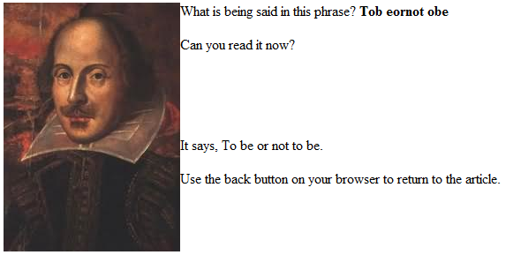
Handicapés cognitifs : problèmes de mémoire, d'attention, de compréhension..
recommandations (suite) :
  couleur : ne doit pas être le seul vecteur d’information, prévoir un élément redondant autre que la couleur (texte …)
  utiliser des icônes, symboles, illustrations … pour faciliter la compréhension (langage, compréhension verbale)
  prévoir des redondances au
  texte par l'ajout d'éléments
  graphiques et inversement
  ajouter du texte redondant
  aux éléments graphiques

Slide 179
Handicapés cognitifs : problèmes de mémoire, d'attention, de compréhension..
recommandations (suite) :
    une vidéo avec audio-description peut aider à la compréhension d'une image (compréhension visuelle)
    langage : utiliser des termes accessibles à tous, écrire de manière aussi claire que possible (15 à 20% de la population a des difficultés de compréhension du langage ou du texte) (langage, compréhension verbale)
    les processus interactifs doivent être raccourcis au maximum (exemple : le processus d'achat) (mémoire)
    l'utilisateur ne doit pas avoir de calculs à faire ( compréhension des maths)

Slide 180
Handicapés cognitifs : problèmes de mémoire, d'attention, de compréhension..
  moteurs de recherche tolérants aux erreurs d'orthographe - doivent proposer plusieurs variantes (difficulté à résoudre des problèmes)
    http://www.ideose.eu/documents-accessibilite/handicap-cognitif/

Slide 181
Accessibilité – utilisabilité – référencement dans les moteurs de recherche
Des recommandations communes

Slide 182
Accessibilité : une meilleure utilisabilité pour tous
Recommandations qui augmentent l'utilisabilité pour tous les utilisateurs (handicapés ou non)
  Conception, navigation claire et cohérente, liens clairs et cohérents
  Blocs d'information séparés en différents groupes
  Organisation du texte en paragraphes clairs et utilisation de titres bien distinctifs
  Langage clair et simple
  Images et illustrations complémentaires
  Bon contraste de couleurs

Slide 183
Recommandations Google pour un meilleur référencement
Conseils concernant la conception et le contenu (extrait) *
  Hiérarchisez clairement le contenu de vos pages
  Créez des liens texte pertinents.
  Créez un plan de site
  Pour présenter les éléments les plus importants de votre site (noms, contenu, liens, etc.), utilisez du texte plutôt que des éléments graphiques.
  Si vous devez utiliser des images pour du contenu textuel, pensez à utiliser des attributs "ALT" afin d'inclure une brève description.
  Assurez-vous que le texte associé aux balises <title> et aux attributs alt est descriptif et pertinent.
  référence : www.google.com/webmasters/guidelines.html

Slide 184
Recommandations Google pour un meilleur référencement
  S'assurer que le code HTML de vos pages ne présente pas d'erreurs.
  Limitez le nombre de liens par page (moins de 100 par page).
  N'intégrez pas de texte sur dans vos images
  etc.
Conseils techniques
  Pour vérifier le fonctionnement de votre site, utilisez un navigateur texte tel que Lynx. La plupart des robots d'indexation de moteur de recherche visualisent en effet votre site de la même manière que Lynx.
  Etc.

Slide 185
Annexe : liste des rôles ARIA
alert
alertdialog
application
article
banner
button
checkbox
columnheader
combobox
complementary
composite (abstract role)
Contentinfo
definition
dialog
directory
document
grid
gridcell
group
heading
img
input (abstract role)
landmark (abstract role)
link
List
listbox
listitem
log
main
marquee
Math
menu
menubar
menuitem
menuitemcheckbox
menuitemradio
navigation
note
option
presentation
Progressbar
radio
radiogroup
range (abstract role)
region
roletype (abstract role)
row
rowheader
Search
section (abstract role)
sectionhead (abstract role)
select (abstract role)
Separator
slider
spinbutton
status
structure (abstract role)
tab
tablist
tabpanel
Textbox
timer
toolbar
tooltip
tree
treegrid
treeitem
widget (abstract role)
window (abstract role)

Slide 186
Fin de :
Recommandations par type de handicap et par type de problème

